Slide 1
深層学習に基づく 4 コマ漫画の感情推定と マルチモーダル化への検討
ソフトウェアシステム研究グループ
B4 高山 裕成
Notes:
「深層学習に基づく4 コマ漫画の感情推定とマルチモーダル化への検討」と題しまして,
ソフトウェアシステム研究グループ B4 の高山が発表いたします.

Slide 2
発表の流れ
はじめに
提案手法
データセット及び要素技術
実験手順・設定
結果・考察
まとめと今後の課題
Notes:
発表の流れはこのようになっております.

Slide 3
発表の流れ
はじめに
提案手法
データセット及び要素技術
実験手順・設定
結果・考察
まとめと今後の課題
Notes:
まず, はじめに

Slide 4





はじめに
Notes:
近年, 人工知能の発展を受けて, 音楽や小説などの創作物理解が注目されています。しかし, これらは未だに難しいタスクであると考えられています．
本研究ではその中でも,

Slide 5
はじめに
漫画
Notes:
漫画を対象とした研究に着目しました．

Slide 6
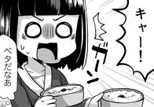
はじめに
漫画
[自然言語]
セリフ・オノマトペ
[画像]
キャラクタ・背景
©作画：棟田ウメコ
（シナリオ： (株) スポマ播村早紀/大阪工業大学 上野未貴）
Notes:
漫画は,
セリフやオノマトペといった自然言語と

Slide 7
はじめに
漫画
[自然言語]
セリフ・オノマトペ
[画像]
キャラクタ・背景
©作画：棟田ウメコ
（シナリオ： (株) スポマ播村早紀/大阪工業大学 上野未貴）
Notes:
キャラクタ・背景といった画像から構成されるマルチモーダルなデータを扱います.
画像処理に関する研究は数多く報告されていますが,
自然言語処理による漫画の内容理解を目指した研究は少ないのが現状です.

Slide 8
はじめに
[研究目的]
人工知能を用いた漫画の内容理解
[タスク]
漫画における
キャラクタのセリフの感情推定
どんな
感情？
Notes:
そこで本研究では、研究目的を「人工知能を用いた漫画の内容理解」とし,
そのためのタスクとして
漫画におけるキャラクタのセリフの感情推定を設定しました.

Slide 9
はじめに
[アプローチ]
自然言語処理のみを用いた推定
画像情報を加えたマルチモーダルな推定
どんな
感情？
Notes:
このタスクを解くためのアプローチとしては
まず、自然言語処理のみを用いた推定を行い
さらに、画像情報を加えたマルチモーダルな推定を行っていきます
[1.目安 1:00]

Slide 10
発表の流れ
はじめに
提案手法
データセット及び要素技術
実験手順・設定
結果・考察
まとめと今後の課題
Notes:
次に提案手法について

Slide 11
漫画のセリフの マルチモーダルな感情推定手法
分散表現化
データ
入力
（エンコーダ）
出力
セリフ
Text
Embedding
+
識別器
感情ラベル
‘キャー！’
コマ
Image
Embedding
©作画：棟田ウメコ
（シナリオ： (株) スポマ播村早紀/大阪工業大学 上野未貴）
Notes:
本研究における
漫画のセリフのマルチモーダルな感情推定手法について説明します。
図のような漫画の１コマがあって、この“キャー！“というセリフの感情を推定することを例にとります。
自然言語処理のみを用いた推定を行う場合は、セリフを Text Embedding層に入力し、
得たセリフの分散表現、セリフベクトルを識別器に入力することで対応する感情ラベルを出力します。

Slide 12
漫画のセリフの マルチモーダルな感情推定手法
分散表現化
データ
入力
（エンコーダ）
出力
セリフ
Text
Embedding
+
識別器
感情ラベル
‘キャー！’
コマ
Image
Embedding
©作画：棟田ウメコ
（シナリオ： (株) スポマ播村早紀/大阪工業大学 上野未貴）
Notes:
画像情報を加えたマルチモーダルな推定を行う場合は、
このセリフが含まれているコマ全体の画像をImage Embedding層に入力して得られたコマベクトルを
セリフベクトルと結合させたものを識別器への入力とします。
本研究ではこのエンコーダ部分としては既存の手法を使用し、ネットワークに組み込みました。
[目安 2:00]

Slide 13
分散表現化
データ
入力
（エンコーダ）
セリフ
Text
Embedding
+
・・・
‘キャー！’
コマ
Image
Embedding
結合ベクトル
出力
・・・
セリフ
ベクトル
コマ
ベクトル
識別器
感情ラベル
©作画：棟田ウメコ
（シナリオ： (株) スポマ播村早紀/大阪工業大学 上野未貴）
Notes:
画像情報を加えたマルチモーダルな推定を行う場合は、
このセリフが含まれているコマ全体の画像をImage Embedding層に入力して得られたコマベクトルを
セリフベクトルと結合させたものを識別器への入力とします。
本研究ではこのエンコーダ部分としては既存の手法を使用し、ネットワークに組み込みました。
[目安 2:00]

Slide 14
発表の流れ
はじめに
提案手法
データセット及び要素技術
実験手順・設定
結果・考察
まとめと今後の課題
Notes:
次に本研究で用いるデータセット及び要素技術について説明します

Slide 15
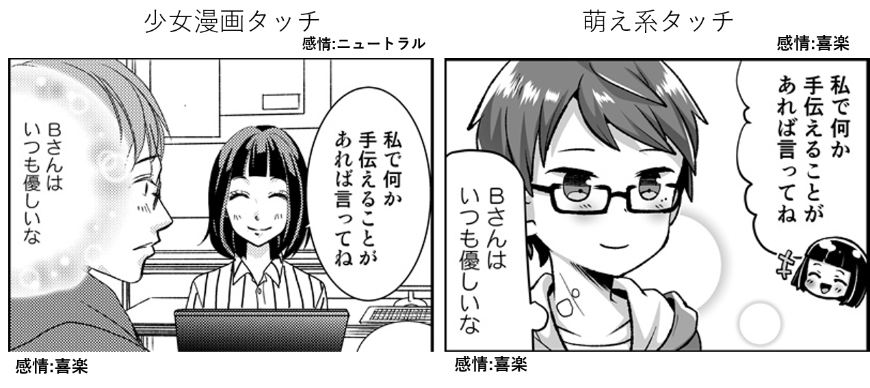
4 コマ漫画ストーリーデータセット
少女漫画タッチ
萌えタッチ
©作画：高科りさ
（シナリオ：(株) スポマ播村早紀/大阪工業大学 上野未貴）
©作画：棟田ウメコ
（シナリオ： (株) スポマ播村早紀/大阪工業大学 上野未貴）
複数の漫画家が同一プロットの下, 作成
複数のタッチが存在
作者によるセリフの感情アノテーション
4 コマ漫画ストーリーデータセット（創作者と人工知能: 共作実現に向けた
創作過程とメタデータ付与 4 コマ漫画ストーリーデータセット) 上野未貴
Notes:
本研究で用いるデータセットは、
上野らによって作られた
「4コマ漫画ストーリーデータセット」です.
このデータセットは複数の漫画家が同一プロットの下, 作成しており, いくつかのタッチに分かれています.
そして作者によるセリフの感情アノテーションがされていることが大きな特徴で,
同一プロットであっても作者の感性によって感情ラベルのつけ方が異なっています。

Slide 16
・感情ラベル (全 8 種類)
・タッチ (全 5 種類)
ギャグタッチ 少女漫画タッチ 少年漫画タッチ
青年漫画タッチ 萌えタッチ ※各 10 話ずつ
ニュートラル 喜楽 驚愕 恐怖 悲哀 憤怒 嫌悪 UNK
Notes:
このデータセットはこれらの５つのタッチがあり, それぞれ10話まで存在します.
そして感情ラベルとしては, ニュートラル, 喜楽, 驚愕, 恐怖, 悲哀, 憤怒, 嫌悪の７種類と
アノテートミスによってラベルが不明である UNK と合わせて 計 8種類 存在します.

Slide 17
・感情ラベル (全 7 種類)
・タッチ (全 5 種類)
ギャグタッチ 少女漫画タッチ 少年漫画タッチ
青年漫画タッチ 萌えタッチ ※各 10 話ずつ
ニュートラル 喜楽 驚愕 恐怖 悲哀 憤怒 嫌悪 UNK
Notes:
現状では、この UNK のデータは除いたデータのみを扱います

Slide 18
Data Augmentation
日本語 WordNet のシソーラスを用いてデータを拡張
※同時に変換するのは最大で1単語のみ
オリジナル:
B さん は いつも 優しい な
B さん は 何時も 優しい な
B さん は いつも 思いやりがある な
B さん は いつでも 優しい な
B さん は いつも 温かい な
・
・
・
・
・
・
Notes:
また, このデータセットの欠点として, データ数が極めて少ないことが挙げられます.
そこで, 日本語WordNetのシソーラスを用いて
オリジナルのセリフを形態素に分け、形態素ごとに類義語を検索し、
それに置換した文を生成することでこの問題を解決しました。

Slide 19
Data Augmentation
日本語 WordNet のシソーラスを用いてデータを拡張
※同時に変換するのは最大で1単語のみ
オリジナル :
B さん は いつも 優しい な
B さん は 何時も 優しい な
B さん は いつも 思いやりがある な
B さん は いつでも 優しい な
B さん は いつも 温かい な
・
・
・
・
・
・
Notes:
また, このデータセットの欠点として, データ数が極めて少ないことが挙げられます.
そこで, 日本語WordNetのシソーラスを用いて
オリジナルのセリフを形態素に分け、形態素ごとに類義語を検索し、
それに置換した文を生成することでこの問題を解決しました。

Slide 20
BERT
Text
Embedding
Bidirectional Encoder Representations from Transformer
複数の双方向 Transformer に基づく
汎用言語モデル
事前学習済みモデルを他のタスクに
転移させることが容易
Devlin, Jacob and Chang, Ming-Wei and Lee, Kenton and Toutanova, Kristina.
BERT: Pre-training of Deep Bidirectional Transformers for Language Understanding. 2018.
Notes:
本研究において Text Embedding 手法には BERT を用いました。
BERT とは ～ の略称で
その名の通り複数の双方向Transformer に基づく汎用言語モデルです
事前学習済みモデルを他のタスクに転移させることが容易で
様々な自然言語タスクにおいて State of the art を獲得しています.

Slide 21
BERT
Text
Embedding
・[京大 BERT^{*1}] (*1 : 本研究における呼称) 京都大学 黒橋・河原研究室が公開している 日本語 Wikipedia コーパスを用いたモデル
・[hottoSNS-BERT] hottolink 社が公開している 大規模日本語 SNS コーパスを用いたモデル
柴田 知秀, 河原 大輔, 黒橋 禎夫,
BERT による日本語構文解析の精度向上,
言語処理学会 第25回年次大会,pp.205-208,2019
Sakaki, Takeshi and Mizuki, Sakae and Gunji, Naoyuki ,
BERT Pre-trained model Trained on Large-scale Japanese Social Media Corpus, 2019
Notes:
本研究では
京都大学が公開している
日本語 Wikipedia コーパスを用いたモデル, 京大 BERTと
hottolink 社が公開している大規模日本語 SNS コーパスを用いたモデル,
hottoSNS-BERT を事前学習済みモデルとして用いました。

Slide 22
Illustrarion2Vec
Image
Embedding
Saito, Matsui らが提案した画像のベクトル化手法
アニメや漫画のようなイラストに対する
画像認識の難しさに取り組む
筆者らによって公開されている イラスト投稿サイトから約 100 万枚を用いて 学習した事前学習済みモデルを使用
Masaki Saito, Yusuke Matsui,
“Illustration2Vec: A Semantic Vector Representation of Illustrations”, 2015
Notes:
また、Image Embedding 手法には illustration2vec を用いました。
これは, Saito らが提案した画像のベクトル化手法で
イラストのより合理的なベクトル化が期待できる手法です.
本研究では筆者らによって公開されている 約 100 万枚のイラストを用いた事前学習済みモデルを使用しました
[3.目安 4:30]

Slide 23
発表の流れ
はじめに
提案手法
データセット及び要素技術
実験手順・設定
結果・考察
まとめと今後の課題
Notes:
次に実験手順および設定について説明します.

Slide 24
実験
セリフ 1 文のみを入力とする感情推定
マルチモーダルな感情推定の検討
Notes:
実験１ではセリフ 1 文のみを入力とする感情推定
実験2ではマルチモーダルな感情推定の検討
を行いました.

Slide 25
実験
正例クラス：喜楽 負例クラス：その他 とした
2 クラスのセリフの感情推定を設定
ニュートラル 喜楽 驚愕 恐怖 悲哀 憤怒 嫌悪
各セリフには 1 個の感情ラベルが付与
各タッチそれぞれについてモデルを作成・評価
Notes:
データ数と解析の難しさの問題から, 7種類ある感情ラベルのうち,
喜楽のみを正例クラス, その他をすべて負例クラスとした2クラスのセリフの感情推定
を行います.
各セリフには 1 つの感情ラベルが付与
各タッチそれぞれについてモデルを作成・評価
することで4コマ漫画のセリフの感情推定を行います.

Slide 26
実験 1 : セリフ 1 文のみを入力とする感情推定
・識別器は多層パーセプトロン (MLP)
・BERT モデルは最終層のみを fine-tuning
・京大 BERT と hottoSNS-BERT で精度比較
分散表現化
入力
（エンコーダ）
出力
セリフ
Text
Embedding
セリフ
ベクトル
識別器
感情ラベル
京大 BERT
or
hottoSNS-BERT
768 次元
3 層 MLP
“喜楽”
or
“その他”
Notes:
実験1では
まずセリフ1文をBERTに入力し768次元のセリフベクトルを得ます。
そしてそのセリフベクトルを識別器への入力として、“喜楽“か”その他の感情”かを識別結果として出力します。
識別器としては３層のMLPを用いま
・BERT モデルは最終層のみを fine-tuning
・京大 BERT と hottoSNS-BERT で精度比較
した.

Slide 27
実験 2 :マルチモーダルな感情推定の検討
・BERT モデルは最終層のみを fine-tuning
・京大 BERT と hottoSNS-BERT で精度比較
・コマベクトルは固定
分散表現化
（エンコーダ）
結合
Text
Embedding
セリフ
ベクトル
+
セリフ
ベクトル
コマ
ベクトル
識別器
768 次元
4864 次元
3 層 MLP
Image
Embedding
コマ
ベクトル
illustration2vec
4096 次元
Notes:
実験2 では提案手法に則って, マルチモーダルな感情推定の検討をしました。
入力画像をillustration2vecのモデルを通して4096次元のコマベクトルに変換し、
セリフベクトルと結合したものを識別器への入力とします
・BERT モデルは最終層のみを fine-tuning
・京大 BERT と hottoSNS-BERT で精度比較
・コマベクトルは固定
[4.目安 6:00]

Slide 28
実験設定 (実験 1 ・２)
オリジナルデータ
1 ~ 5 話
6 ~ 10 話
Data Augmentation
1 ~ 5 話 (拡張)
6 ~ 10 話
訓練用データ
評価用データ
学習時には, 20% を
検証用データとする
Notes:
実験設定として
訓練用データは各タッチの拡張された1~5話のセリフを用いて,
学習時には訓練用と検証用を8:2に分けました.
評価用モデルは検証用データにおける正例のF値が最大となるエポックを採用し,
評価用データは各タッチの6~10話のうち,オリジナルのセリフのみを使いました.

Slide 29
データ数
 | ラベル | ギャグ | 少女漫画 | 少年漫画 | 青年漫画 | 萌え
訓練 + 検証 | 喜楽 | 15 | 39 | 15 | 18 | 25
 | その他 | 40 | 26 | 45 | 44 | 35
 | 喜楽 (拡張後) | 1115 | 2575 | 940 | 998 | 1766
 | その他 (拡張後) | 2851 | 1391 | 3076 | 3145 | 2323
評価 | 喜楽 | 10 | 38 | 12 | 14 | 22
 | その他 | 56 | 29 | 52 | 51 | 42
訓練 + 検証用データ
Data Augmentation によって約 65 倍
Notes:
実験で用いたデータ数はこのようになります.

Slide 30
パラメータ
[実験１|２] 設定
エポック数 | 50
バッチサイズ | 16
最適化手法 | Adam
損失関数 | cross entropy loss
クラス重み | ラベル比の逆比
学習率 | optuna で調整
[実験 １| 2] 3層 MLP
入力層次元 | 768 | 4864
隠れ層次元 | 30 | 300
出力層次元 | 2
活性化関数 | tanh ^{*1}
Dropout 率 | 0.5
*1 出力層では softmax
Takuya Akiba, Shotaro Sano, Toshihiko Yanase,
Takeru Ohta, and Masanori Koyama. Optuna:
A next-generation hyperparameter optimization
framework. In Proceedings of the 25rd ACM
SIGKDD International Conference on Knowledge
Discovery and Data Mining, 2019.
Notes:
実験で用いたパラメータはこのようになります.
学習率はoptunaを用いて調整しました.
[目安 6:00].

Slide 31
発表の流れ
はじめに
提案手法
データセット及び要素技術
実験手順・設定
結果・考察
まとめと今後の課題
Notes:
結果と考察です
簡単のため, 5タッチの評価用データに対する総合的な結果のみを示します。

Slide 32
実験 1
 | 5 タッチ総合
 | Acc | P-Recall^{*1} | P-F 値^{*2}
京大 BERT | 0.733 | 0.521 | 0.535
hottoSNS-BERT | 0.758 | 0.583 | 0.586
ベースライン^{*3} | 0.705 | ー | ー
*1
P-Recall:
正例の再現率
-------------------
*2
P-F 値:
正例の F 値
-------------------
*3
ベースライン:
すべての予測値が
負例の場合
Notes:
実験1の結果について述べます.
表においてP-Recall, P-F1値は正例のもので, Acc は全体の精度 , Accuracyです。
また, ベースラインとして正例が負例に対してデータ数が
非常に少ない不均衡データであることから、すべての予測値が負例の場合を設定しました.
表より、どちらのBERT モデルを用いても
Acc はベースラインを超え, 評価指標はhottoSNS-BERT の方が上回りました。

Slide 33
実験 2
 | 5 タッチ総合
 | Acc | P-Recall | P-F 値
京大 BERT | 0.715 ↓ | 0.583 ↑ | 0.546 ↑
hottoSNS-BERT | 0.776 ↑ | 0.625 ↑ | 0.622 ↑
ベースライン | 0.705 | ー | ー
Notes:
次に実験２の結果です.
どちらのBERT モデルを用いても正例の識別率が上がっており、
実験２におけるhottoSNS-BERT の評価指標はそれぞれ最も高い値を示しました.
また、多くのタッチにおいて実験１ではほとんど識別できていなかった正例データが識別できていました.

Slide 34
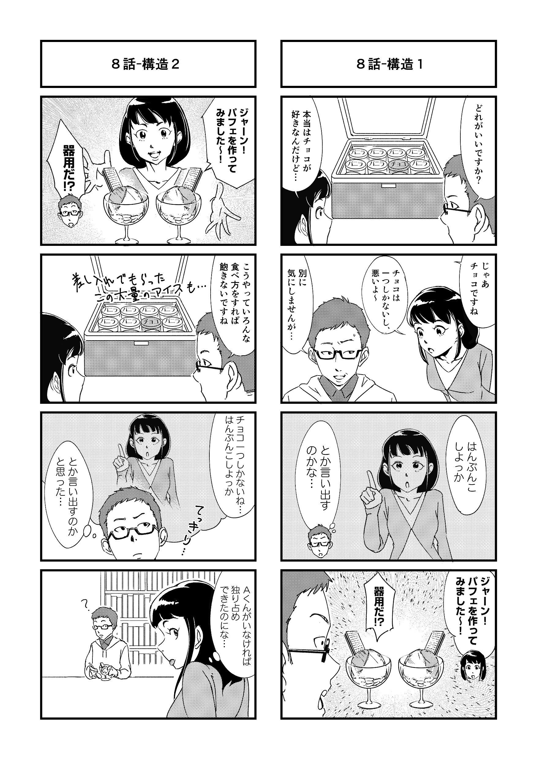
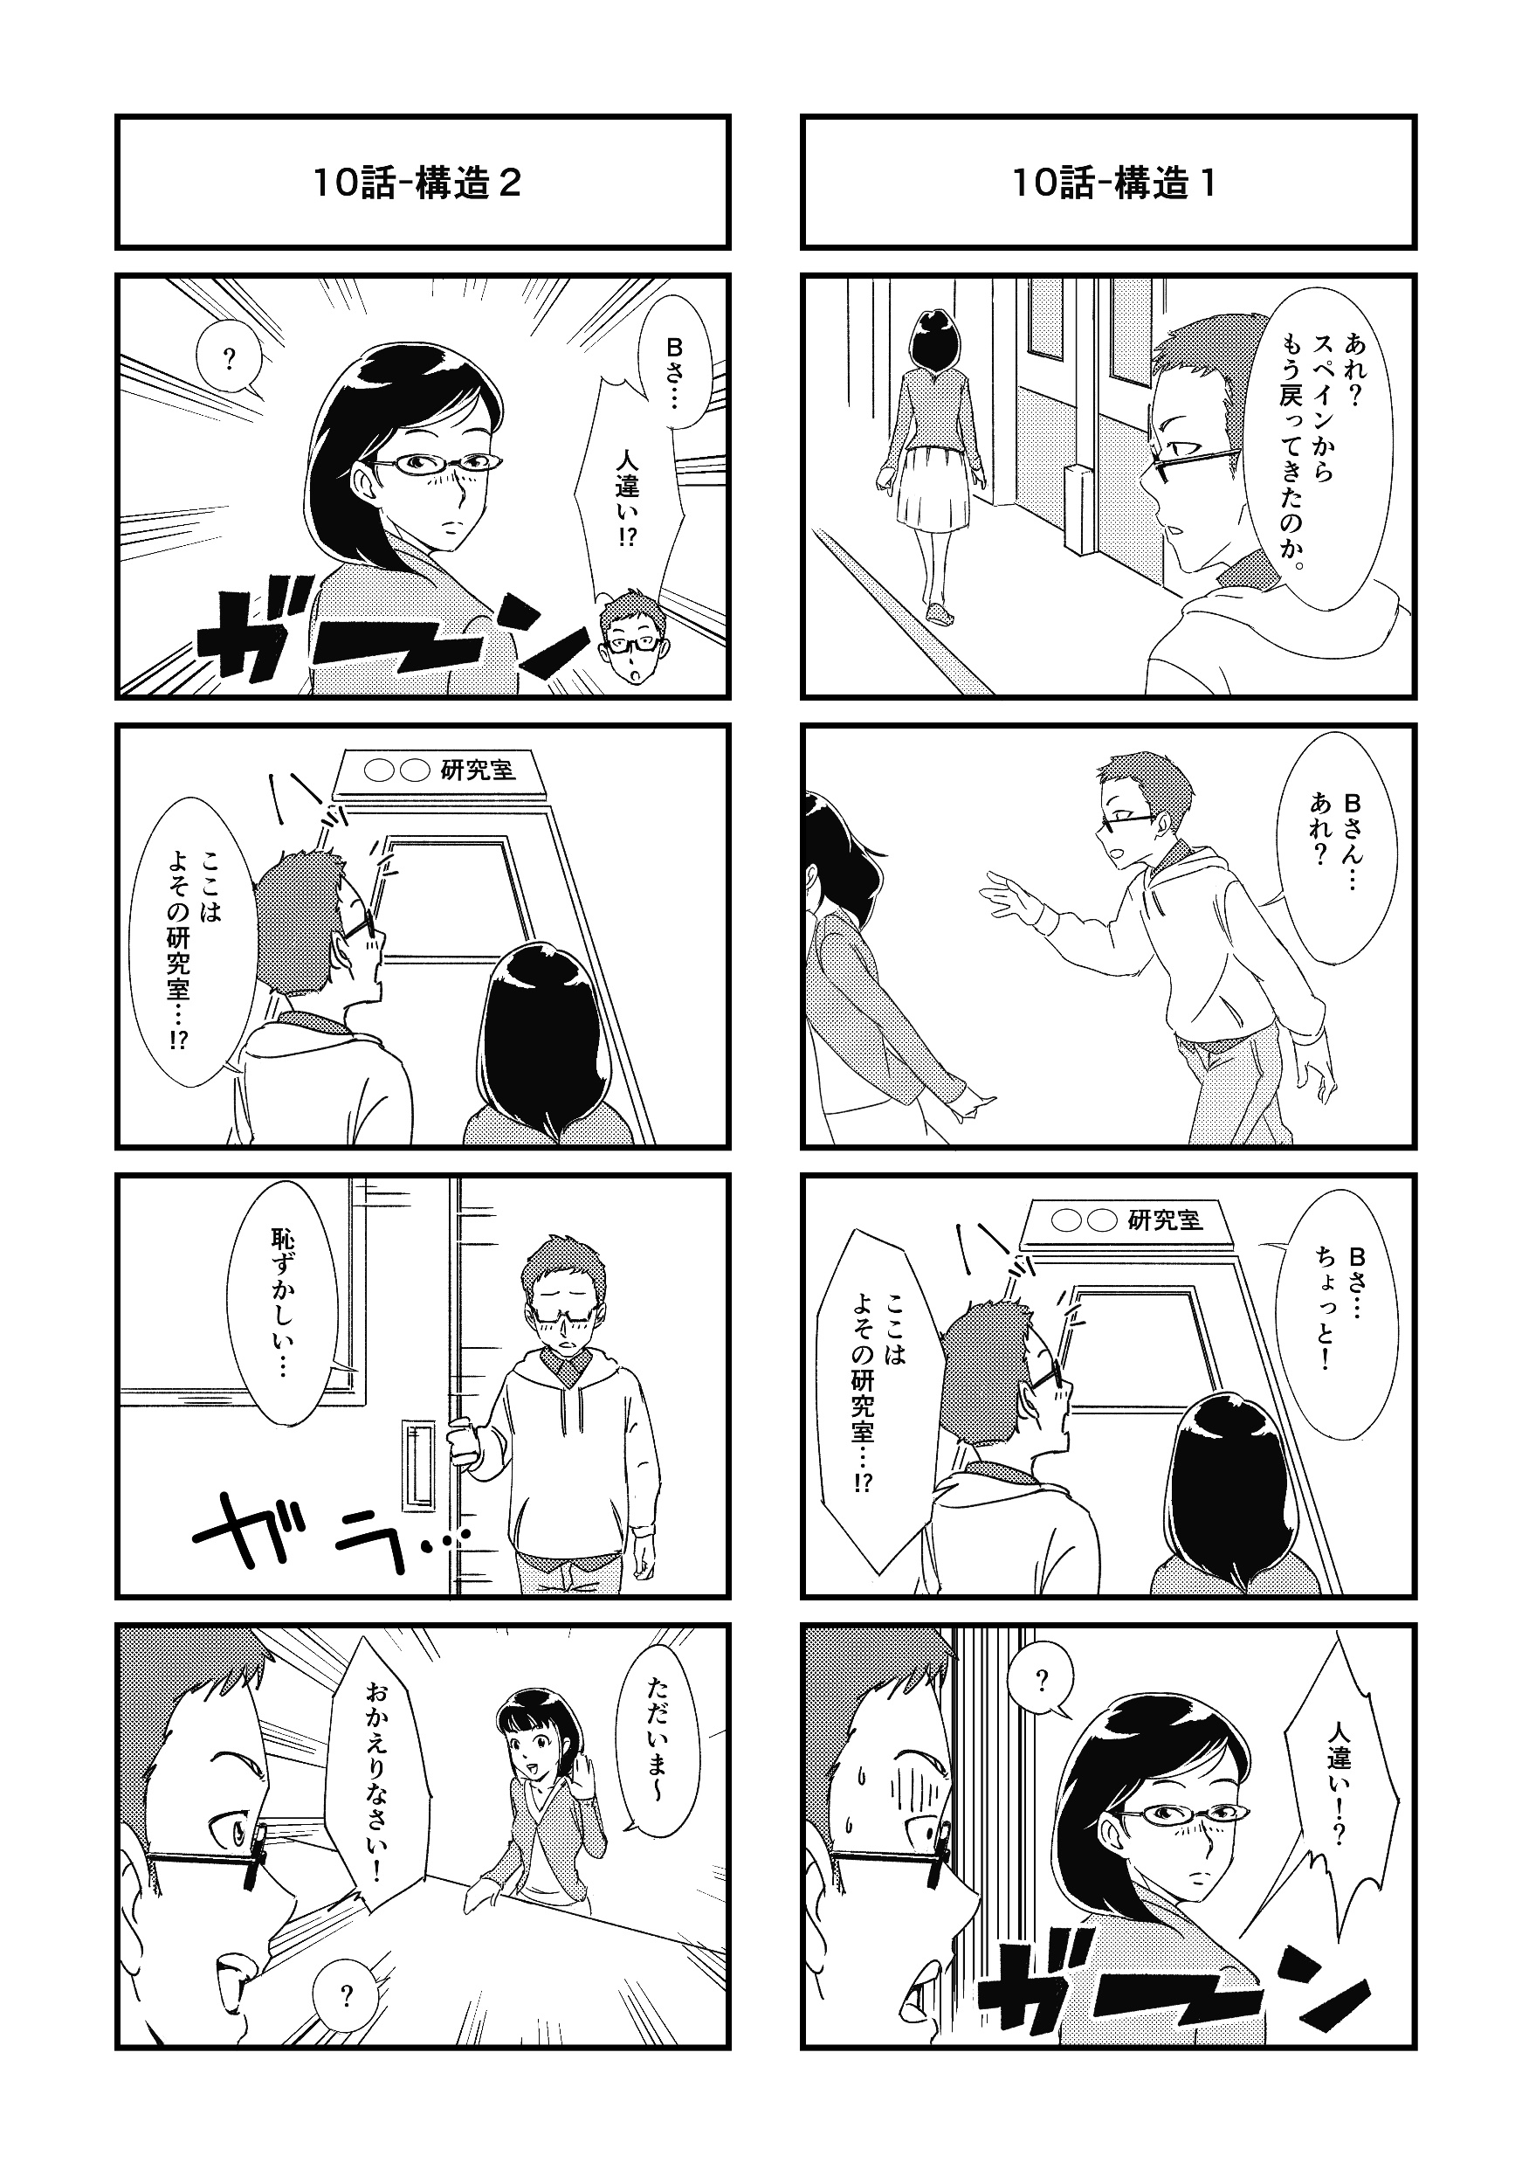
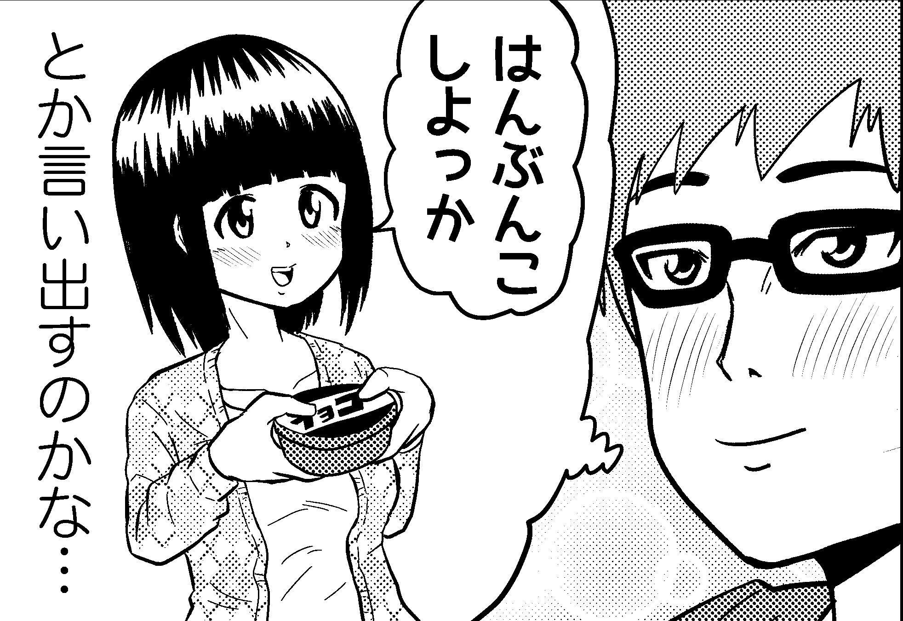
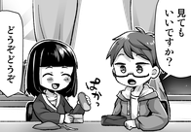
実験 2 : マルチモーダル化による影響
Notes:
その例が, これらの図の中でオレンジの枠に囲われたセリフです。
おそらく我々から見ても
文字だけではなく絵を加味することで
喜楽寄りのセリフであることが分かることから
マルチモーダルな感情推定の有意性はあると推測できる.
[5.目安 7:00]

Slide 35
実験 2 : マルチモーダル化による影響
Notes:
その例が, これらの図の中でオレンジの枠に囲われたセリフです。
おそらく我々から見ても
文字だけではなく絵を加味することで
喜楽寄りのセリフであることが分かることから
マルチモーダルな感情推定の有意性はあると推測できる.
[5.目安 7:00]

Slide 36
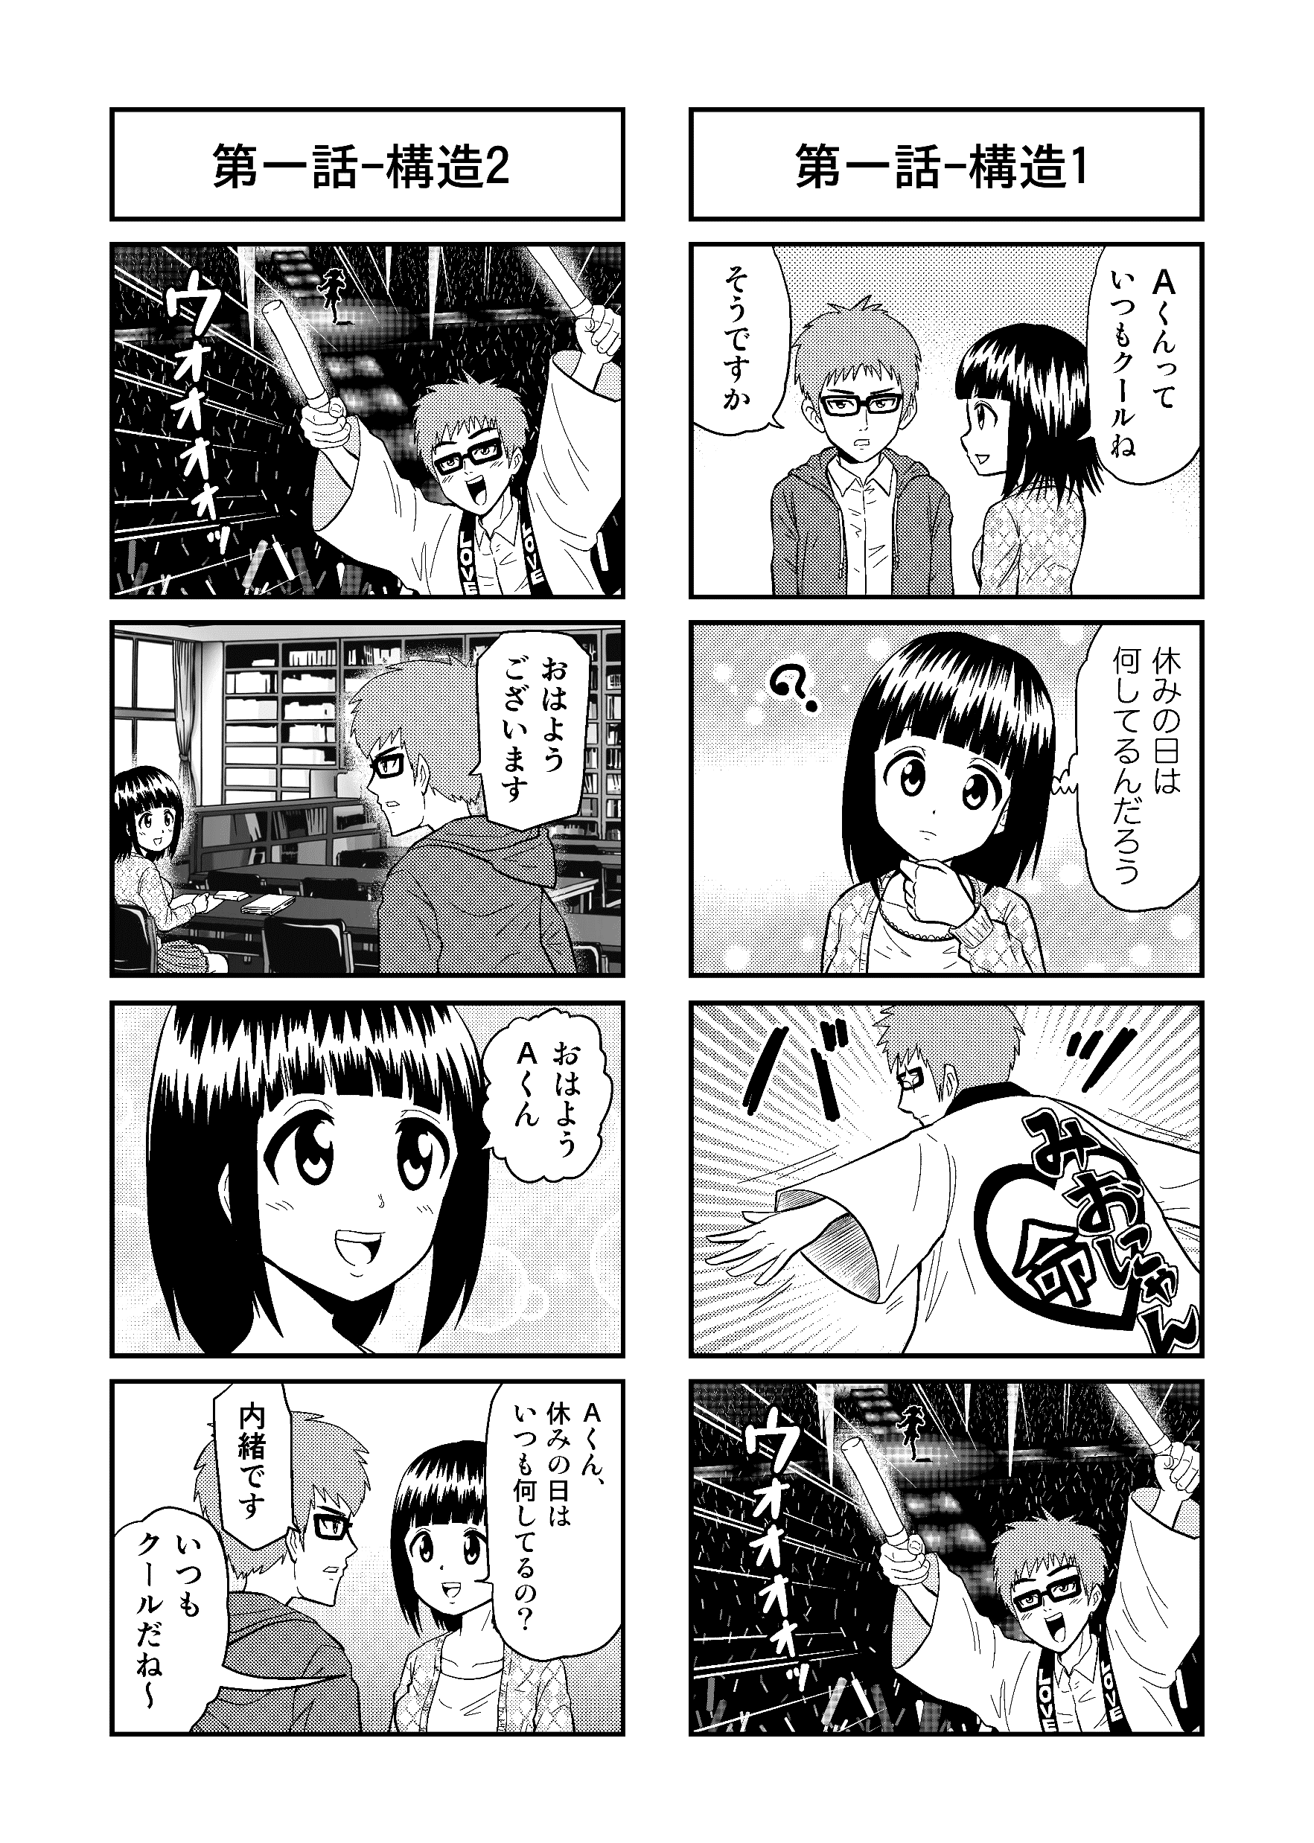
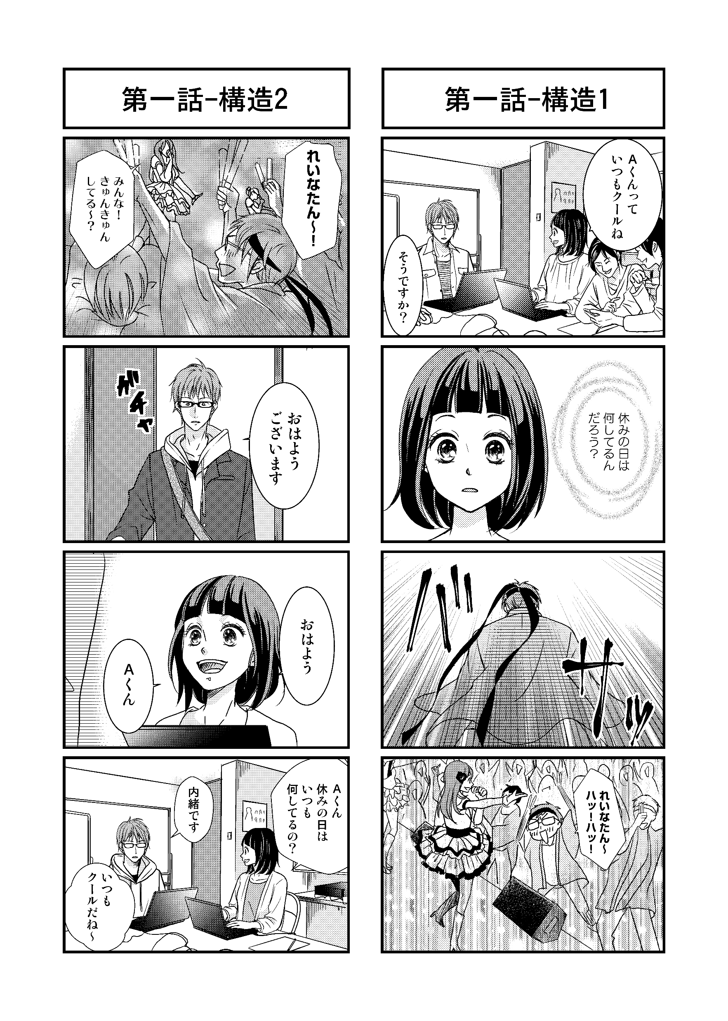
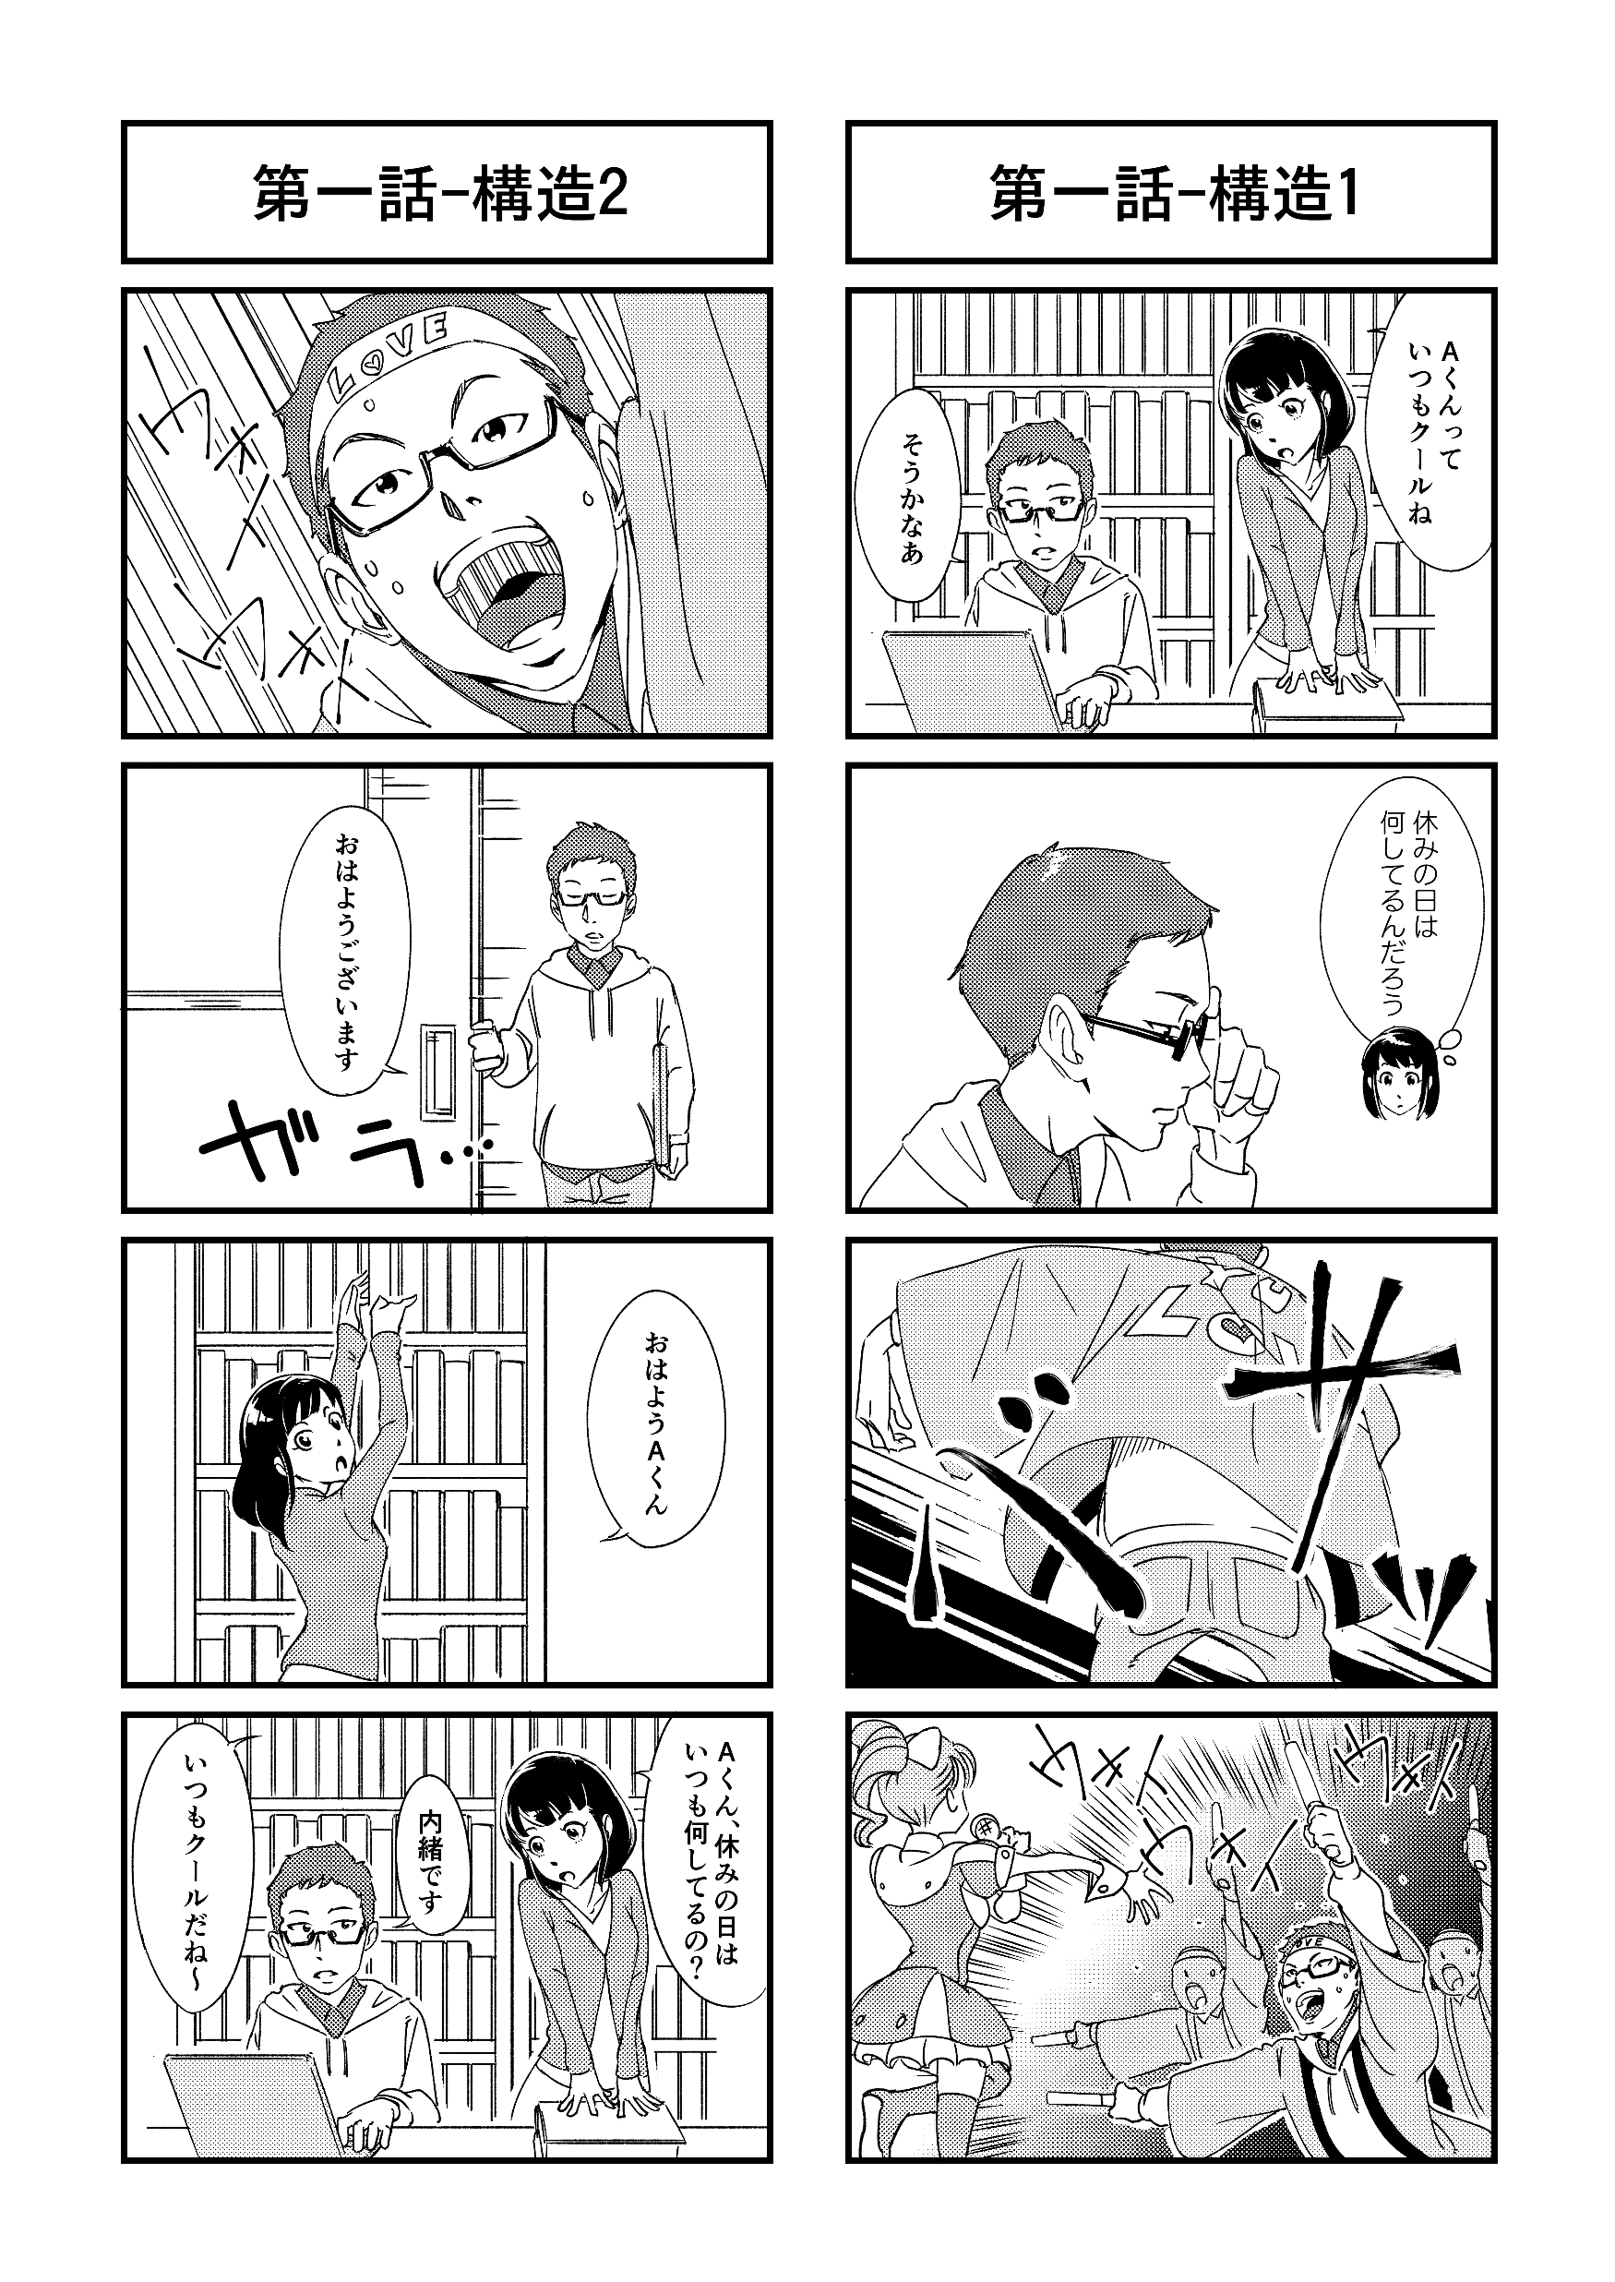
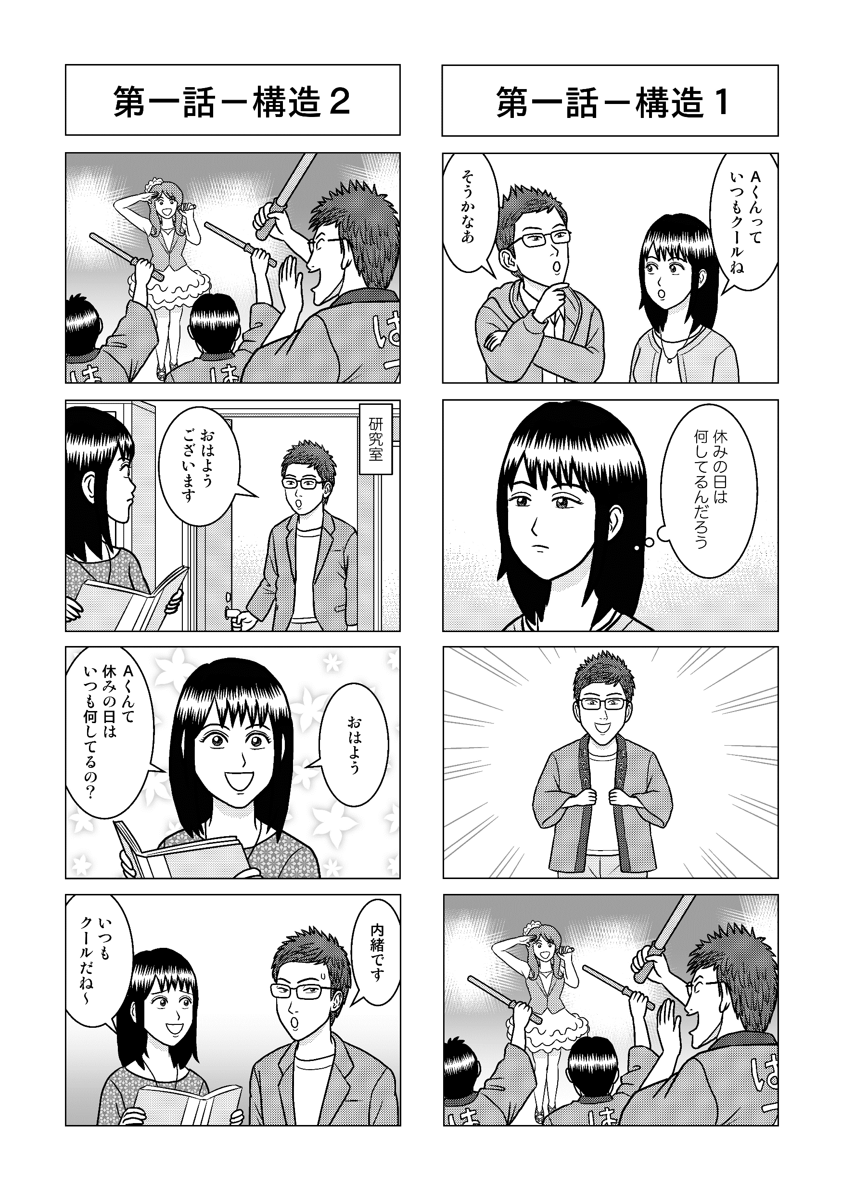
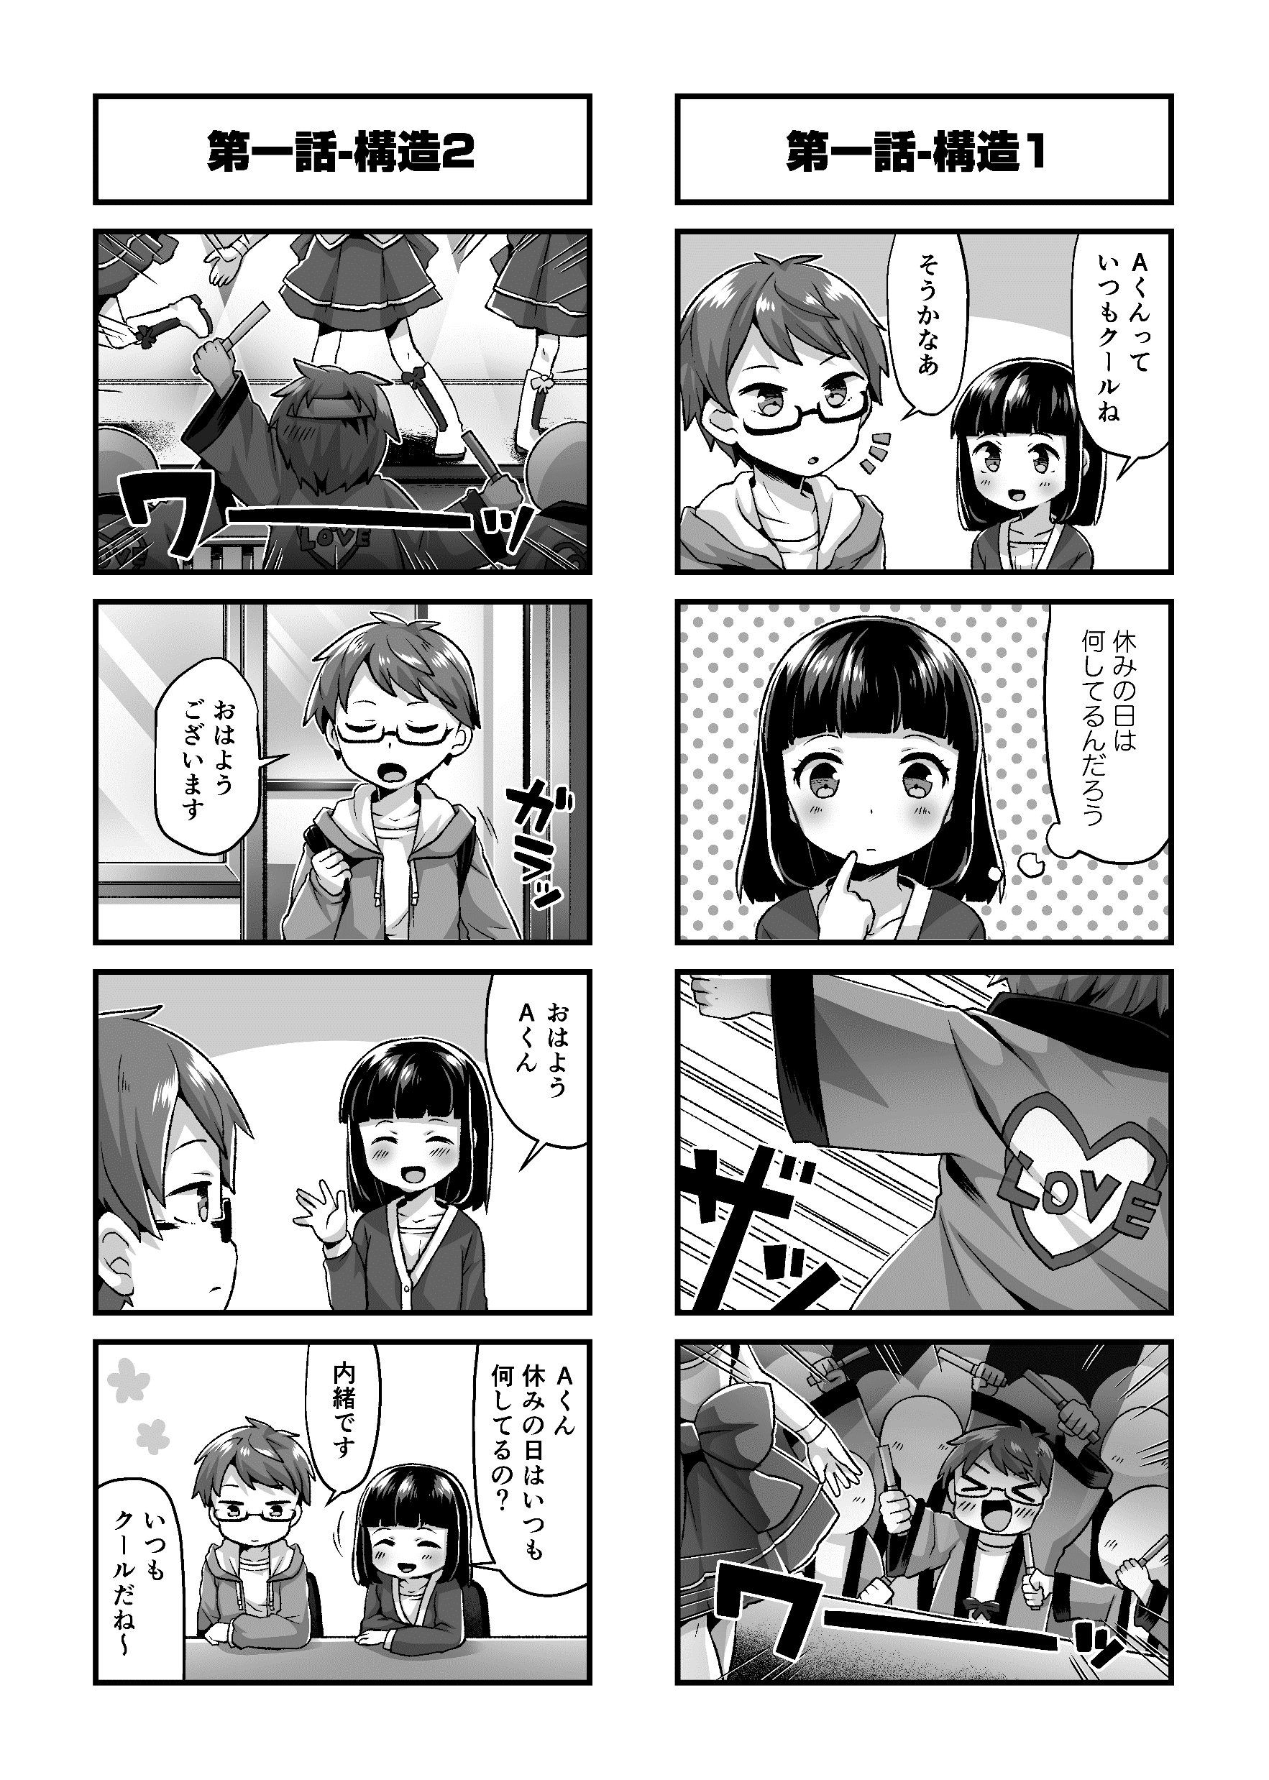
ギャグタッチ
少女漫画タッチ
少年漫画タッチ
青年漫画タッチ
萌えタッチ

Slide 37
発表の流れ
はじめに
提案手法
データセット及び要素技術
実験手順・設定
結果・考察
まとめと今後の課題
Notes:
まとめと今後の課題です

Slide 38
まとめ
・BERT で得た分散表現からセリフの感情推定を行った
⇒・口語的なコーパスからなる hottoSNS-BERT の方が
漫画のセリフのより合理的な分散表現が得られた
・画像情報を加味したマルチモーダルな感情推定を行った
⇒・実験的にその有効性を確認
・データの扱い方やネットワークの構築について
更なる工夫が必要
Notes:
本研究ではまず
BERT で得た分散表現からセリフの感情推定を行いました
その結果、口語的なコーパスからなる
hottoSNS-BERT の方が漫画のセリフのより合理的な分散表現が得られました。
また, 画像情報を加味した
マルチモーダルな感情推定を行った結果、
実験的にその有効性を確認できた一方で
データの扱い方やネットワークの構築について
更なる工夫が必要だと分かりました

Slide 39
今後の課題
・セリフベクトルとコマベクトルの結合方法の最適化 ⇒ Neutral Architecture Search (NAS) で探索
構造の最適化
セリフ
ベクトル
?
結合ベクトル
識別器
768 次元
n 次元
コマ
ベクトル
4096 次元
Notes:
今後の課題として
まず,セリフベクトルとコマベクトルの結合方法の最適化が挙げられます。
本研究では単純に結合しただけですが、それが最も良いという確証はありません。
そこでNeural Architecture Seach といったネットワークのアーキテクチャを学習するメタ学習手法を用いることで
最適なマルチモーダル特徴量の結合構造の最適化をはかります。

Slide 40
今後の課題
・データセットの問題
1. データ数の少なさ
2. アノテーション不備 (UNK ラベル)
[解決策]
・Manga109 やその他データセットを併用した
半教師あり学習
・人手によるデータセット拡張
Notes:
またデータセットの問題としてデータの少なさと、アノテーション不備があり、
この解決策としては
Manga109 やその他データセットを併用した半教師あり学習 や
人手による新しいセリフデータの作成が挙げられます。

Slide 41
ご清聴ありがとうございました
Notes:
[6.目安 8:00]

Slide 43
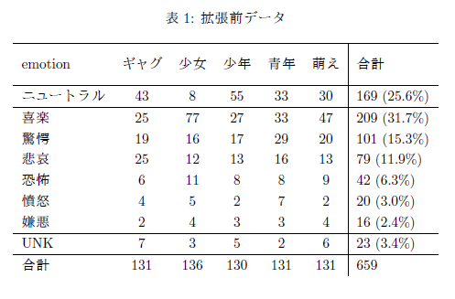

Slide 44
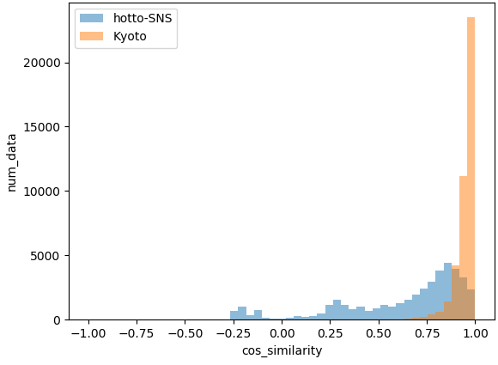
オリジナル | 拡張後のセリフ | 京大 BERT | hottoSNS-BERT
去年は私が着たやつ | 去年は私が着た若者 | 0.97 | -0.19
そうですか | 正しくですか | 0.89 | -0.19
僕はいいですけど、 気をつけてくださいね | 僕はグーですけど、 気をつけてくださいね | 0.96 | -0.16
 | 僕はいいですけど、 真性をつけてくださいね | 0.94 | 0.25

Slide 45
4 コマ漫画に関する研究
[1] Nomura, Arai
・遺伝的アルゴリズムに基づく感性解析
[2] Fujino, Mori, Matsumoto
・コマの順序識別に関する研究
[1] 野村俊太 & 荒井幸代. 進化計算を用いた人間の感性理解のための遺伝子解析法.
In 第 31 回人工知能学会全国大会発表論文集, pages 3H2–OS–04b–2, 2017.
[2] 藤野紗耶, 森直樹, and 松本啓之亮. 3 分岐型畳み込みニューラルネットワークによる4 コマ漫 画の順序識別. In 人工知能学会全国大会論文集 2018 年度人工知能学会全国大会(第32 回)論文集, pages 1K1OS2a05–1K1OS2a05. 一般社団法人人工知能学会, 2018.
Notes:
4コマ漫画に関する研究としては以下のように
～～～～などの画像処理報告されており、活発な研究分野であるといえます。
下部分に注釈（資料からコピー）
--------------
Q&A 言語あまり使われていないのは何で？
多くの場合、漫画のデータはセリフのデータも画像情報に組み込まれており、人手によって抽出する必要があり、手間がかかる。

Slide 46
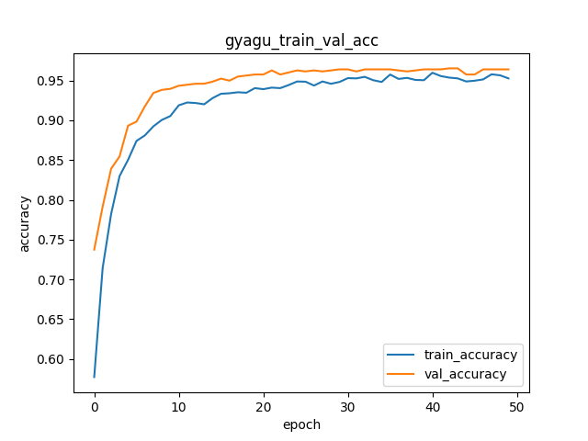
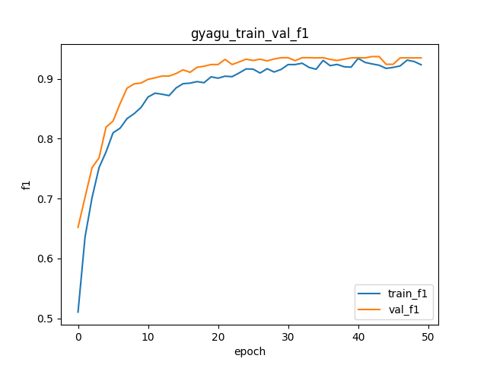
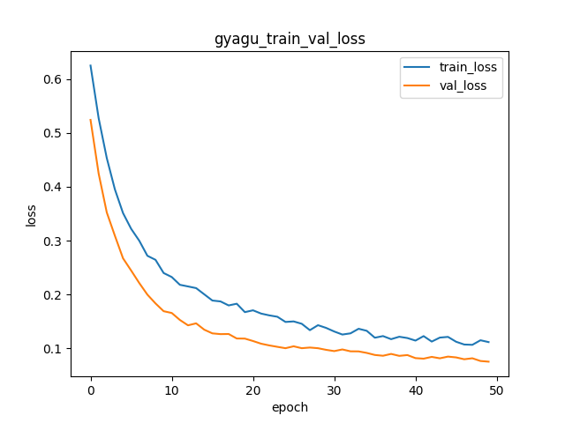
実験 1 学習推移
ギャグ漫画タッチ(hottoSNS-BERT)

Slide 47
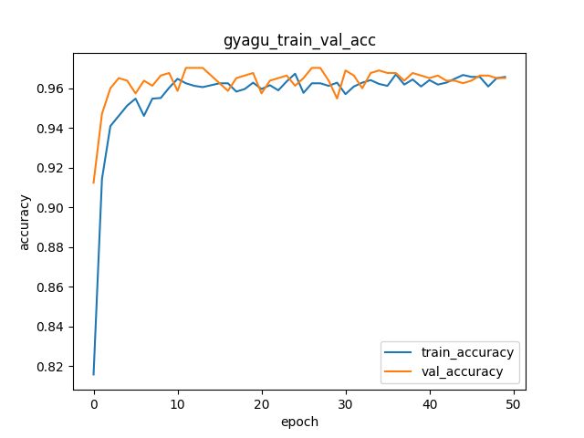
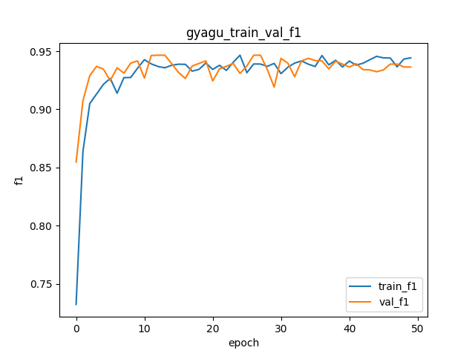
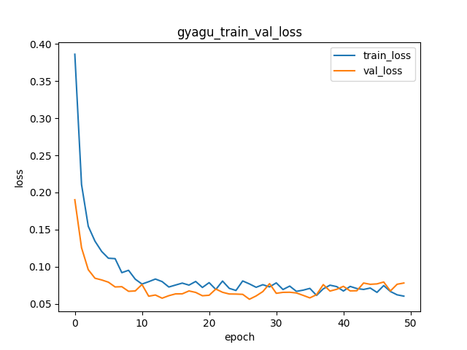
実験 ２ 学習推移
ギャグ漫画タッチ(hottoSNS-BERT)

Slide 48
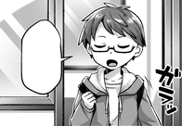

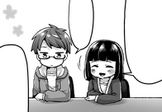
今後の課題
・データセット拡張手法の提案
セリフの情報を抜いたコマデータに対して
・登場人物の名前の一貫性
・ある程度の物語の一貫性
上記を踏まえた上でセリフを作成し,
対応する感情ラベルを付けてもらう
「作者によるセリフの感情アノテーション」
という元データセットの特徴を担保
Notes:
ここでは人手による新しいセリフデータの作成について提案します。
オリジナルのセリフを白抜きにしたコマデータに対して
・登場人物の名前の一貫性
・ある程度の物語の一貫性
を踏まえた上でセリフを作成し, 対応する感情ラベルを付けてもらうことで
4コマ漫画ストーリーデータセットの
「作者によるセリフの感情アノテーション」
という特徴を保ったままデータを増やすことができると考えられます.

Slide 49
はじめに
[セリフの感情の種類]
・作者が設定した感情
・キャラクタ自身の感情
・読者が感じる感情
Notes:
セリフの感情には
作者が設定した感情
キャラクタ自身が感じる感情
読者が感じる感情
の３種類が想定されますが、本研究では作者が設定した感情を扱います

Slide 50
その他の課題
１．hottoSNS-BERT vs 京大 BERT
1-1 セリフ１文の感情推定
1-2 セリフ１文のマルチモーダルな感情推定
1-3 過去のセリフを考慮した感情推定
1-4 過去のセリフを考慮したマルチモーダルな感情推定
２．半教師あり学習を用いた場合の変化
３．コマベクトルのみを fine-tuning した場合の変化

Slide 51
Word2Vec
単語の分散表現を得る手法
・Continuous Bag-of-Words
周辺の単語から中心の単語を予測するように学習
・Skip-gram
ある単語から周辺の単語を予測するように学習
Notes:
そして, Word2Vecがその単語の分散表現を得る手法の一つで,
これら2つの学習方法があります.

Slide 52
Doc2Vec
Word2Vec を文章に拡張した手法
文章の分散表現を得る
・Distributed Memory
文書 ID + 周辺の単語から中心の単語を予測する ように学習
・Distributed Bag-of-Words
文書 IDのみから文書に含まれる単語を予測する ように学習
Notes:
Doc2VecはWord2Vecを文章に拡張した手法で, 文章の分散表現を得ることができます.
同様に2つの学習方法がありますが, 今回は上の方法を用いました.

Slide 53




Long short-term memory (LSTM)
・入力ゲート, 忘却ゲート, 出力ゲート の導入
＝＞過去のデータを選択的に記憶可能
・重みを掛けずに線形和として過去のデータ
を保持
＝＞勾配消失, 爆発を改善
$$y_{t−1}$$
$$y_{t}$$
$$y_{t−1}$$
$$y_{t}$$
RNN
Block
LSTM
Block
$$x_{t}$$
$$x_{t}$$
RNN
LSTM
[RNN 問題点]
・長期依存性
・勾配消失, 勾配爆発
Notes:
次にLong short-term memoryについて説明します.
これは再帰型ニューラルネットワーク, RNN の一種ですが,
RNNの従来の問題点である, 長期依存性や勾配消失, 勾配爆発を改善したネットワークです.

Slide 54
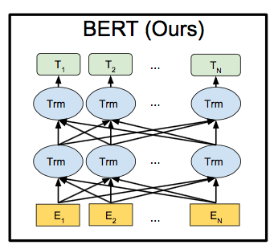
BERT
Bidirectional Encoder Representations from Transformer
複数の双方向 Transformer に基づく汎用言語モデル
事前学習済みモデルを他のタスクに転移することが容易
Devlin, Jacob and Chang, Ming-Wei and Lee, Kenton and Toutanova, Kristina.
BERT: Pre-training of Deep Bidirectional Transformers for Language Understanding. 2018.
Notes:
まずBERTについて説明します. BERT とは ～ の略称で
その名の通り複数の双方向Transformer に基づく汎用言語モデルで
入力された文および，含まれる各単語に対応する分散表現を出力します.
また,事前学習済みモデルを他のタスクに転移学習することが容易で
様々な自然言語タスクにおいて State of the art を獲得しています.

Slide 55
BERT
事前学習済みモデル
京都大学 黒橋・河原研究室 が公開
日本語 Wikipedia (約 1,800 万文) を用いて学習
設定値
- Transformer の層数 L = 12
- 隠れ状態ベクトルの次元数 H = 768
- Multi-head Self-Attention のヘッド数 A = 12
( 英語学習済みモデル BERT-Base と同一 )
Notes:
本研究では 京都大学 黒橋研が公開している事前学習済モデルを利用しました。
このモデルでは 約1,800万文からなる日本語Wikipediaを用いて学習されており, モデルの設定はこのようになっています.
(形態素解析エンジンであるJUMAN++により入力文を分かち書きしたのち，Byte Pair Encoding により subword に分割して学習)

Slide 56

Illustrarion2Vec
Image
Embedding
筆者らによって公開されている
Danbooru ・ Safebooru から約 100 万枚の
イラストを用いて学習した事前学習済みモデルを使用
本研究ではコマ画像のエンコーダとしてのみ用いる
分散表現
タグ予測
('monochrome', 0.83),
('1girl', 0.72),
('1boy', 0.54),
('glasses', 0.44),
('short hair', 0.41) …
コマ
ベクトル
4096 次元
Notes:
本研究では、筆者らによって
Danbooru と Safebooru というイラスト投稿サイト から 100 万枚のイラストを用いて学習した事前学習済みモデルを用いました.
図のように画像から4096次元の分散表現を抽出し, タグ予測を行います.
この予測結果は実際にこのコマ画像を入力して得られた結果ですが,
モノクローム、1girl、1boy, glasses といったように
コマ画像の特徴をよくとらえていることが分かります.
本実験ではタグ予測は行わず, コマ画像のエンコーダとしてのみ用いました.

Slide 57
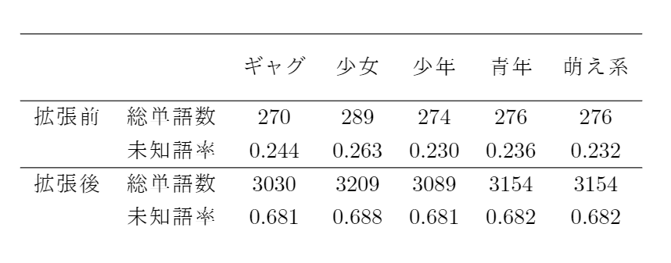
未知語率 (juman++ サブワード化なし)

Slide 58
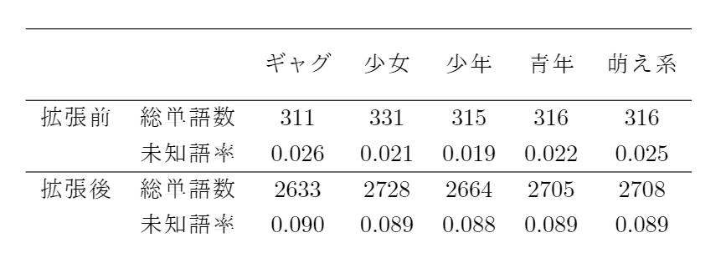
未知語率 (juman++ サブワード化あり)

Slide 59
VGG
畳み込み層と全結合層を連結し,
シンプルに層を増やしたネットワーク構造
構成する層の数に応じて, VGG-11 や VGG-16 などと呼ばれることが多い
Karen Simonyan and Andrew Zisserman",
"Very Deep Convolutional Networks for Large-Scale Image Recognition", In "International Conference on Learning Representations", 2015
Notes:
そして, 本実験ではこのような大規模コーパスを用いて事前学習させたものを使用しました.

Slide 60
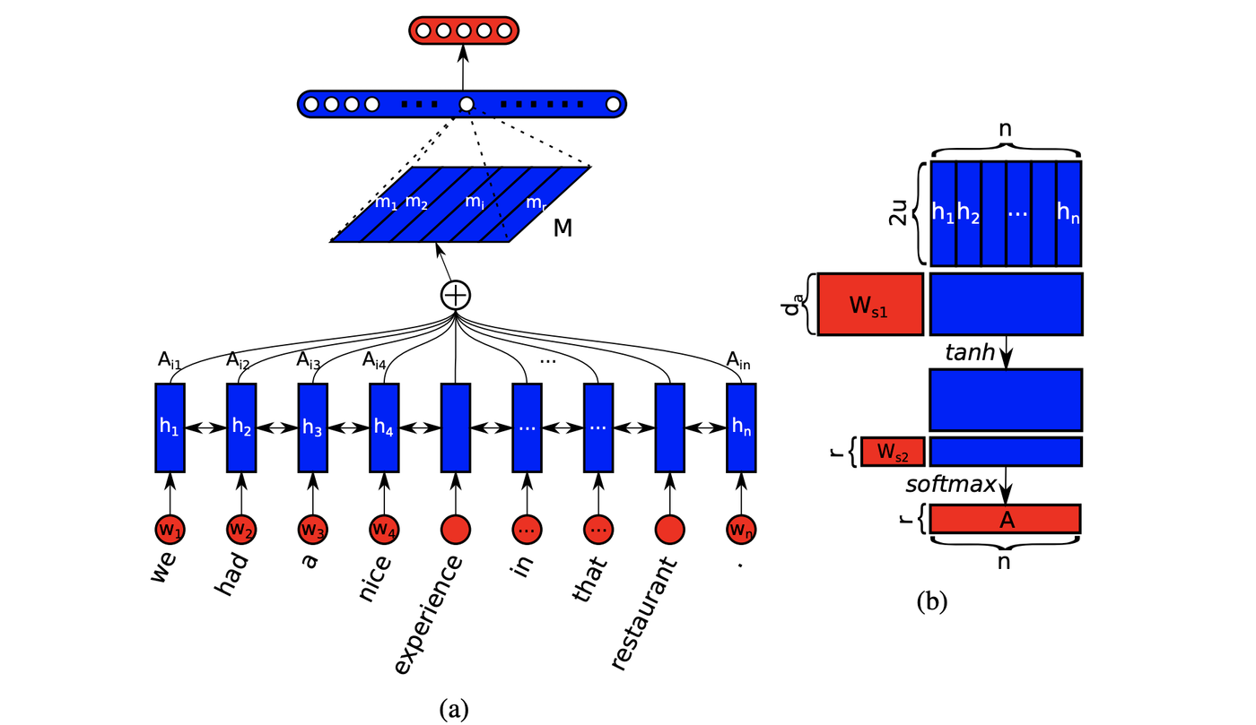
Self-Attention
Notes:
そして, 本実験ではこのような大規模コーパスを用いて事前学習させたものを使用しました.

Slide 61
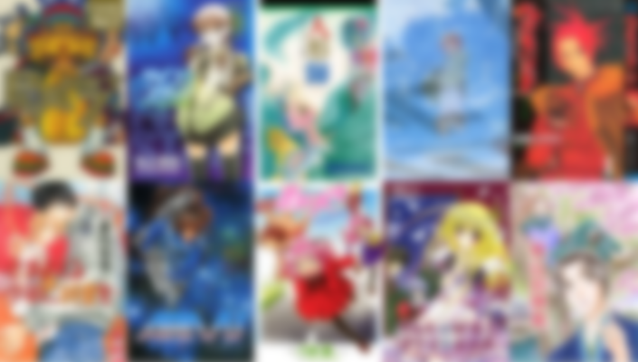
Manga109
市販の 109 冊のコミックによって構成
画像周りのアノテーションは充実
作者によるセリフの感情アノテーションなし
Y.Matsui, K.Ito, Y.Aramaki, A.Fujimoto, T.Ogawa, T.Yamasaki, K.Aizawa, Sketch-based Manga Retrieval using Manga109 Dataset, Multimedia Tools and Applications, Springer, 2017
T.Ogawa, A.Otsubo, R.Narita, Y.Matsui, T.Yamasaki, K.Aizawa、Object Detection for Comics using Manga109 Annotations, arXiv:1803.08670
Notes:
漫画を対象としたデータセットとしてはManga 109が知られています.
これは市販の109冊のコミックによって構成されており
画像周りのアノテーションは充実していますが, 作者によるセリフの感情アノテーションはありません.
我々がアノテートすることは可能ですが, アノテートされたラベルが作者の意図と異なる可能性があることから
本研究には不向きであるといえます.

Slide 62
4 コマ漫画ストーリー データセットの拡張に関する協力のお願い
ソフトウェアシステム研究グループ
B4 高山
1

Slide 63
要旨
・現状におけるデータセットの問題
1. データ数の少なさ
- 1 タッチにつき, 10 話ずつ (1 タッチにつき, 約 200 個のデータ)
2. アノテーション不備 (UNK ラベル)
- セリフデータの約 3% を占める UNK データの扱いが問題
[解決策]
・人手による新しいセリフデータの作成 (今回お願いする内容)
・Manga109 やその他データセットを併用した半教師あり学習
2

Slide 64
アノテーション方法
Google Drive 上にある, moe_augmentation_tmp.csv をダウンロードする.
この資料 9 ページ以降に示すフキダシ内のセリフの情報を抜いた 4 コマデータにはセリフが入るべきところに id が振られている. (id:0 ~ id:98)
csv ファイルのそれぞれのセリフに該当する列に各自が考えたセリフと そのセリフ全体を表すのに相応しい感情ラベルを 1 つずつ付けていく. 感情ラベルは以下の 7 種類から最も近いものを選ぶ.
Google Drive の同階層に自分用のフォルダを作成し, アノテート完了したファイル名を moe_augmentation_***.csv (*** : フォルダ名) とし, アップロードしてください. フォルダ名は被らなければ問題ないです.
ニュートラル 喜楽 驚愕 恐怖 悲哀 憤怒 嫌悪
3

Slide 65
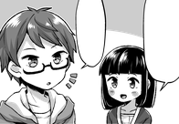
登場人物紹介
A くん
B さん
その他
・B さんらしき後ろ姿の別人女性
・アイドル
4

Slide 66
注意
1 つの 4 コマ内での物語の一貫性を保つことを心がけてください. (他の 4 コマ同士は, 別時空で考えても同時空で考えても良いです.)
登場人物の名前には “A くん”, “B さん” は用いず, 好きな名前を付けて使用してください. (1 つの 4 コマ内で名前が変わったりすることがないようにだけお願いします.)
誰のセリフかを間違えないようにお願いします. (資料 p.6 ~ 7 参照)
句読点は用いず, 「、」は 1 個分のスペースで表してください. (“...” や “!”, “?” などの常識的な記号は可)
すべてのセリフ id についてアノテートしてもらう必要はありませんが, 4 コマ単位でアノテート抜けがないようにご協力お願いします.
フキダシの面積とセリフの量は深く気にする必要はありません.
5

Slide 67
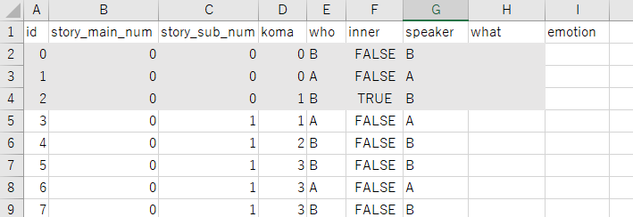
csv ファイル 説明
・id : セリフに対して固有の値です.
・story_main_num, story_sub_num : オリジナルのデータにおける話数を表しています. 無視していただいて構いません.
・koma : 何コマ目のセリフかを表します.
・who, speaker : 主体と話者を表します. 基本は一致していますが, 具体的に後述します.
・inner : 実際に発せられているセリフかどうか (端的に言えば, もくもくフキダシかどうか)
・what : セリフの内容 (記入してもらう)
・emotion : セリフに対する感情ラベル (記入してもらう)
6

Slide 68
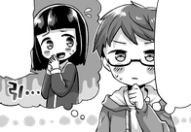
who, speaker について
・図 1 のように, 基本的にはセリフを考えている人 (who) と喋っている人 (speaker) は 一致している.
・しかし, 図 2 のように A くんの脳内イメージの B さんのセリフがある場合は, who = A に対して, speaker = B となる.
who : A
speaker : A
who : A
speaker : B
who : A
speaker : A
へぇ
who : B
speaker : B
眠い
ダッサ｜
落とすと
・・・
単位を
<図 1> case 1
<図 2> case 2
7

Slide 69
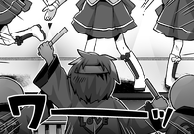
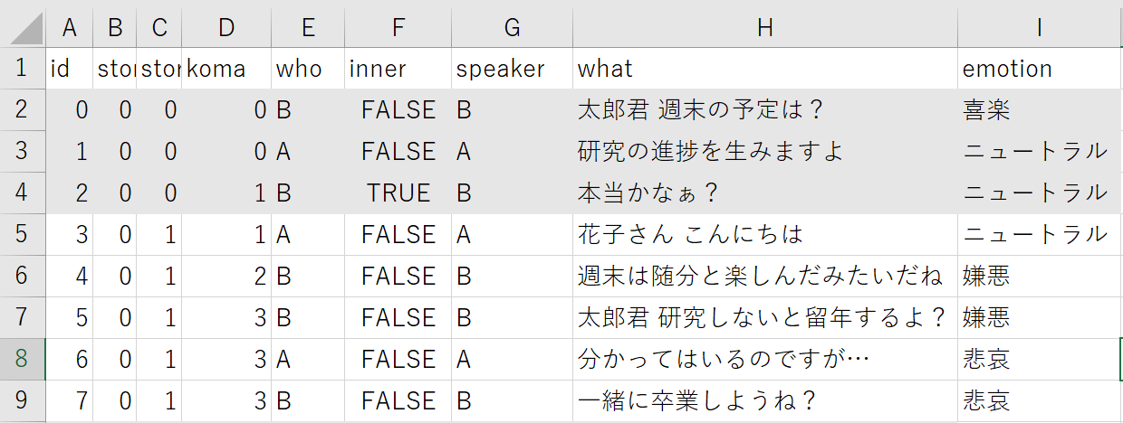
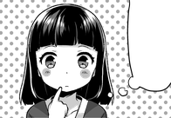
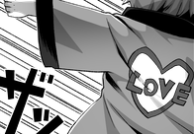
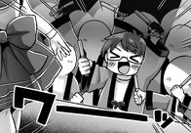
csv ファイル 記入例
自分で登場人物の
名前を決める
id:1
id:0
id:3
id:2
id:4
id:6
id:5
id:7
青枠で囲まれた 2 列について
記入をお願いします.
8

Slide 71
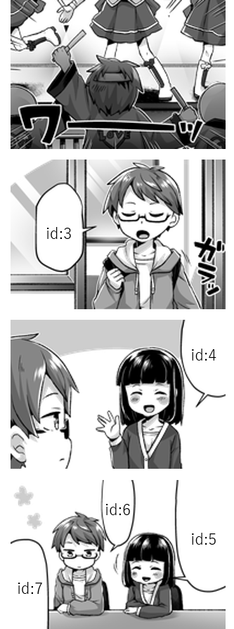
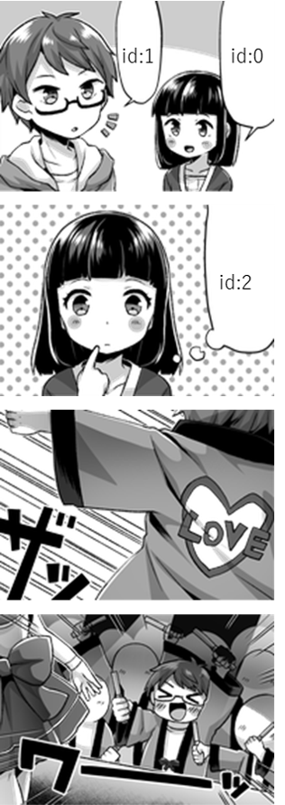
id | セリフ | 感情ラベル
0 | 小池君 今週末の予定は？ | 喜楽
1 | 研究の進捗を生みますよ | ニュートラル
2 | 本当？ | ニュートラル
3 | 百合子さん こんにちは | ニュートラル
4 | 週末は随分と楽しんだみたいね | 嫌悪
5 | 研究しないと留年するよ？ | 悲哀
6 | 分かってはいるのですが・・・ | 悲哀
7 | 一緒に卒業しようね！ | 喜楽

Slide 72
4 コマ漫画における キャラクタのセリフの感情推定
分散表現化
入力
（エンコーダ）
出力
セリフ
Text
Embedding
+
識別器
感情ラベル
Doc2Vec, Glove, BERT, …
コマ
Image
Embedding
illustration2vec, VGG16, ResNet …
Notes:
本研究において
4 コマ漫画における キャラクタのセリフの感情推定
を行うためには入力をキャラクタのセリフとコマ画像、出力を感情ラベルとしたときに
まず、入力データをベクトルデータ、つまり分散表現に変換しなければなりません。
本研究ではこのエンコーダ部分としては既存の手法を使用し、ネットワークに組み込みました。
これら手法について簡単に紹介します。

Slide 73




評価指標
 |  | 予測
 |  | 正例 | 負例
真値 | 正例 | TP | FN
 | 負例 | FP | TN
・F 値 ($0≤F≤1$)
再現率 (recall) , 適合率 (precision) の調和平均
$$recall= \frac{TP}{TP+FN}$$
$$precision= \frac{TP}{TP+FP}$$
$$F= \frac{2 ×recall ×precision}{recall+precision}$$
Notes:
最後に

Slide 74
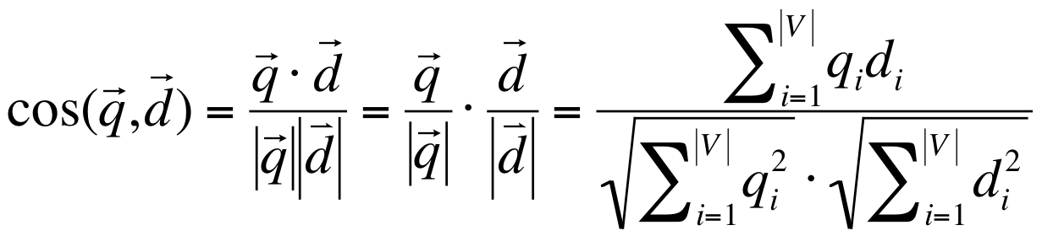
コサイン類似度 とは
ベクトル同士の成す角度の近さを表現
1 に近ければ類似
0 に近ければ似ていない

Slide 75
Optuna とは
ハイパーパラメータの最適化を自動化するための
ソフトウェアフレームワーク
ハイパーパラメータの値を自動的に調整
優れた性能を発揮する値を決定

Slide 76
実験
セリフデータの前処理
JUMAN++ を用いて分かち書きにする
BERT 用にサブワード化し, 単語 ID 列に変換する
(文頭に ‘[CLS]’ , 文末に '[SEP]' を挿入)
Notes:
セリフデータの前処理としては~~
サブワード化とは
分かち書きをさらに細かく分けて未知語を減らす手法です.

Slide 77

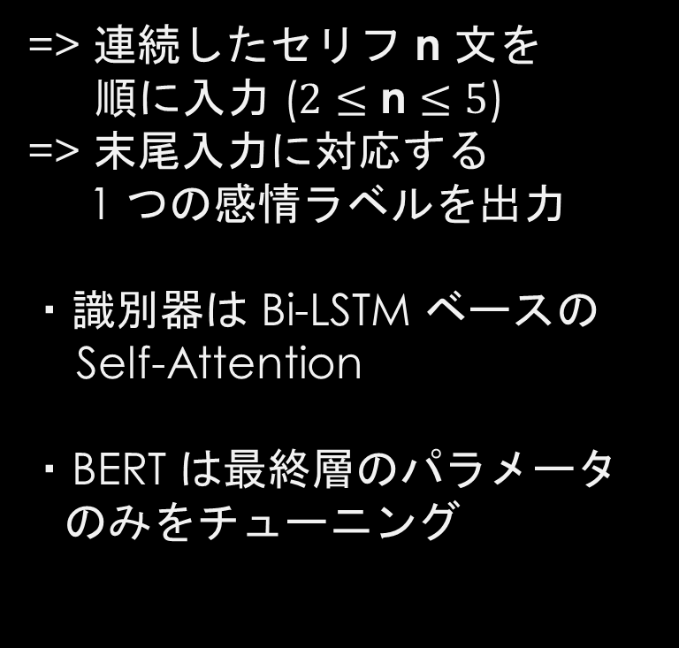
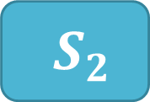

実験 2 : 過去のセリフを考慮した感情推定
出力
=> 連続したセリフ n 文を
順に入力 ($2≤\text{n}≤5$)
=> 末尾入力に対応する
1 つの感情ラベルを出力
・識別器は Bi-LSTM ベースの
Self-Attention
・BERT は最終層のパラメータ
のみをチューニング
+
Attention
Bi LSTM
[CLS]
Vec0
[CLS]
Vec1
[CLS]
Vec2
BERT
$S_{0}$
$S_{1}$
$S_{2}$
例 : 連続する 3 文のセリフの 単語 ID 列
Notes:
実験２では
連続したセリフN文を1文ずつ 順に入力し, 末尾のセリフに対応する1つの感情ラベルを出力します.
識別器は Bi-LSTM ベースの
Self-Attention を用いる
BERTは…
N = 1 のときは識別機は異なりますが実験1の内容と同じです.
今回はnは2か５について実験を行った.
時間の都合上、具体的な入力形式についての説明については資料をご覧ください。

Slide 78
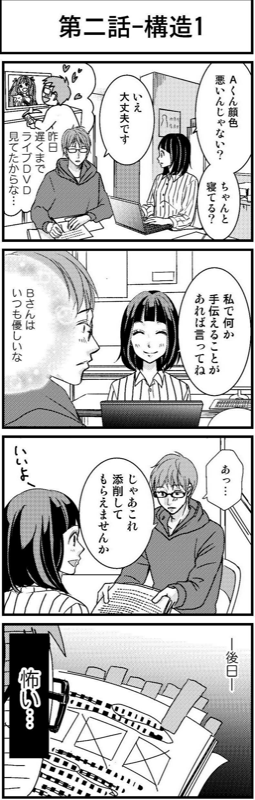



実験 2
[PAD]
n = 3 の場合
[PAD]
[CLS]
Vec0
[CLS]
Vec1
[CLS]
Vec2
BERT
[PAD]
[PAD]
Aくん顔色 …
寝てる？
$$S_{0}$$
$$S_{1}$$
$$S_{2}$$
※ 各 4 コマの初めに n – 1 個の [PAD]
Notes:
nが3の場合を例に実験2におけるセリフの入力方法について詳しく説明します.
データセットの仕様上, 各4コマは時系列的につながっていないため, 各4コマの序盤のセリフには
参照できる過去のセリフがありません. そこで, 便宜上のセリフ “[PAD]”をおくことでこの問題を解決しました.
つまり,各 4 コマの初めに n – 1 個の [PAD]が挿入されます.
また, dataset の仕様上 1つの吹き出しの中を1文としています.
“Aくん顔色…” の感情を推定するときは図のように [PAD] [PAD]。。。となります.

Slide 79
実験 2
[PAD]
n = 3 の場合
[PAD]
[CLS]
Vec0
[CLS]
Vec1
[CLS]
Vec2
BERT
[PAD]
Aくん顔色 …
寝てる？
いえ
大丈夫です
$$S_{0}$$
$$S_{1}$$
$$S_{2}$$
Notes:
「いいえ、大丈夫です」の感情を推定する場合には, 同様に2つ前からのセリフを順に入力し, それぞれの [CLS] トークンに対応する セリフベクトルを取り出し, 識別器への入力とします.

Slide 80
実験 2
[PAD]
n = 3 の場合
[PAD]
[CLS]
Vec0
[CLS]
Vec1
[CLS]
Vec2
BERT
いえ
大丈夫です
昨日遅くまで
… からな…
私で何か …
言ってね
$$S_{0}$$
$$S_{1}$$
$$S_{2}$$
Notes:
また, このように同一の4コマに含まれていれば連続しているので, コマを跨ぐことは可能です.

Slide 81
実験 2 の学習時おける入力列の制限
n – 1 個の入力
末尾の入力
オリジナル
オリジナル
・・・
オリジナル
拡張後 1
拡張後 2
・
・
・
拡張後 m
オリジナルのみ
実験 1 とのデータ数は一致
Notes:
そして,実験２では末尾以外のセリフをオリジナルのものに制限することで, 実験1とのデータ数を一致させました.

Slide 82
出力
実験 3
MLP
セリフ
ベクトル
コマ
ベクトル
dim : 4864
セリフ
ベクトル
コマ
ベクトル
dim : 768
dim : 4096
A くんって
いつもクールね
Notes:
実験3における入力例です.
[A君っていつもクールね]というセリフをBERTに入力して得た768次元のベクトルと
このセリフが含まれているコマ全体の画像をillustration2vecに入力して得られた4096次元のベクトルを
今回は単純にconcatすることで4864次元のベクトルを識別器への入力としました.

Slide 83
パラメータ（識別器）
[実験 ２] Self-Attention
Bi LSTM 入力次元 | 768
Bi LSTM 隠れ層次元 | 128
Self-Attention 入力次元 | 256
Self-Attention ヘッド数 | 3
Notes:
実験で用いた識別機パラメータはこのようになります.
実験２のは消して大きくする（実験２のは）

Slide 84
実験 2
n | 5 タッチ総合
 | Acc | P-Recall | P-F1 値
2 | 0.666 | 0.427 | 0.429
3 | 0.635 | 0.552 | 0.471
4 | 0.647 | 0.563 | 0.484
5 | 0.656 | 0.656 | 0.529
ベースライン | 0.705 | 0.000 | 0.000
実験 1
BERT last layer | 0.733 | 0.521 | 0.535
Notes:
次に実験２の結果です. 比較として実験1における BERT last layer の結果も載せています.
実験1に比べて評価が下がったことから,
単純に過去のセリフを考慮した, つまり時系列を考慮した感情推定の優位性は認められませんでした.
理由としてはモデルの設計上, 文のつながりを学習できておらず, 逆に BERT の強みをつぶしている可能性があることや、
ネットワークが柔軟になった分, より過学習が見られたことから, 段階的に学習率を下げるようなスケジューラーを設定したり, 適宜 Dropout 層を追加するなどをして過学習を抑制する必要があると考えられます.
もちろん BERT への入力形式についても工夫の余地があると考えられます.

Slide 85
実験 2
n | 5 タッチ総合
 | Acc | P-Recall | P-F1 値
2 | 0.666 | 0.427 | 0.429
3 | 0.635 | 0.552 | 0.471
4 | 0.647 | 0.563 | 0.484
5 | 0.656 | 0.656 | 0.529
ベースライン | 0.705 | 0.000 | 0.000
増加傾向
実験 1
BERT last layer | 0.733 | 0.521 | 0.535
Notes:
次に実験２の結果です. 比較として実験1における BERT last layer の結果も載せています.
実験1に比べて評価が下がったことから,
単純に過去のセリフを考慮した, つまり時系列を考慮した感情推定の優位性は認められませんでした.
理由としてはモデルの設計上, 文のつながりを学習できておらず, 逆に BERT の強みをつぶしている可能性があることや、
ネットワークが柔軟になった分, より過学習が見られたことから, 段階的に学習率を下げるようなスケジューラーを設定したり, 適宜 Dropout 層を追加するなどをして過学習を抑制する必要があると考えられます.
もちろん BERT への入力形式についても工夫の余地があると考えられます.

Slide 86
実験 学習時間 (GPU : USAGI)
10 sec / (1epoch・1 タッチ)
25 sec / (1 epoch ・1 タッチ) n=4
15 sec / (1 epoch ・1 タッチ)

Slide 87



今後の課題
出力
+
Attention
・過去のセリフを考慮した
マルチモーダルな感情推定
Bi LSTM
[CLS]
Vec0
[CLS]
Vec1
[CLS]
Vec2
BERT
$S_{0}$
$S_{1}$
$S_{2}$
例 : 連続する 3 文のセリフの 単語 ID 列
Notes:
今後の課題として
まず,過去のセリフを考慮した
マルチモーダルな感情推定 問題があります.
これに関しては実験２においてBERTから得たそれぞれの[CLS]
トークンに対応するベクトルに

Slide 88
今後の課題
出力
+
Attention
・過去のセリフを考慮した
マルチモーダルな感情推定
Bi LSTM
[CLS]
Vec0
コマ
Vec0
[CLS]
Vec1
コマ
Vec1
[CLS]
Vec2
コマ
Vec2
BERT
$S_{0}$
$S_{1}$
$S_{2}$
例 : 連続する 3 文のセリフの 単語 ID 列
Notes:
それぞれのセリフが含まれるコマのベクトルをconcatすることで解決したいと考えています.

Slide 89
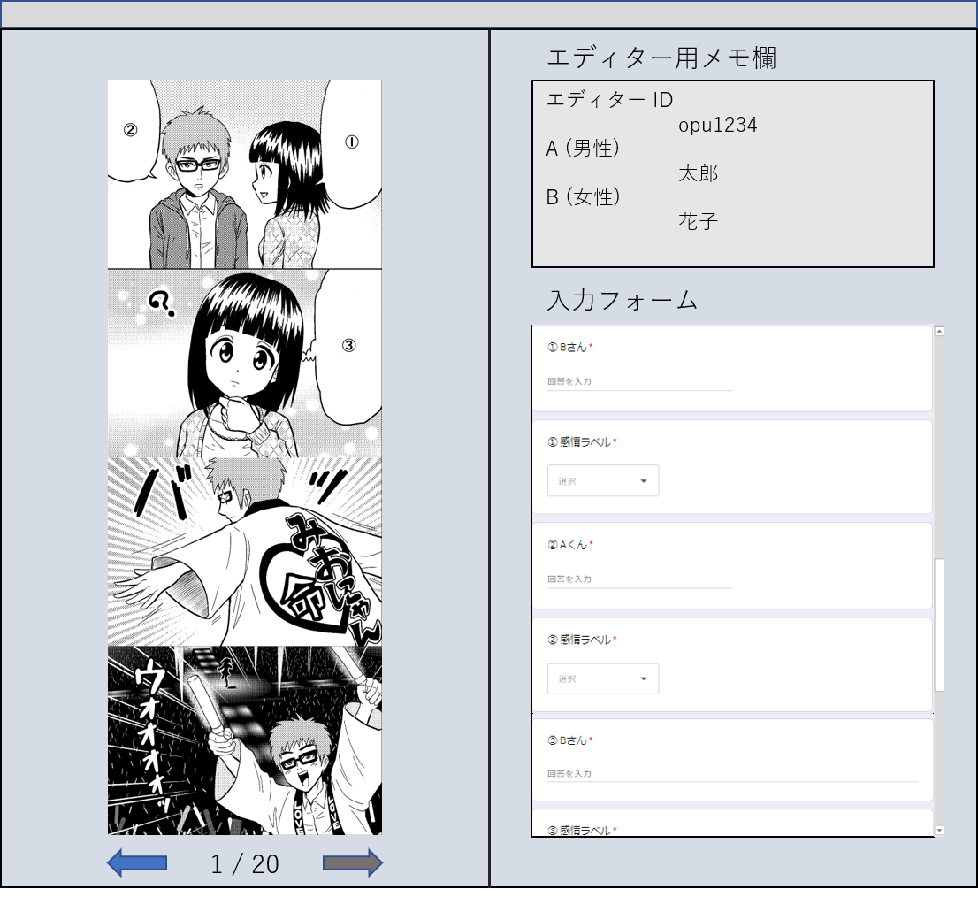
4 コマ漫画ストーリーデータセットの拡張
自作ツールの提案
・エディターに固有の ID 付与
・エディターには登場人物に名前を付けてもらう
・セリフと感情ラベルをセットで考えてもらう
Notes:
それぞれのセリフが含まれるコマのベクトルをconcatすることで解決したいと考えています.

Slide 90
未知語率 (juman++ サブワード化あり)
'A', 'DVD',
'B', 'GPU',
',', '.'

Slide 91
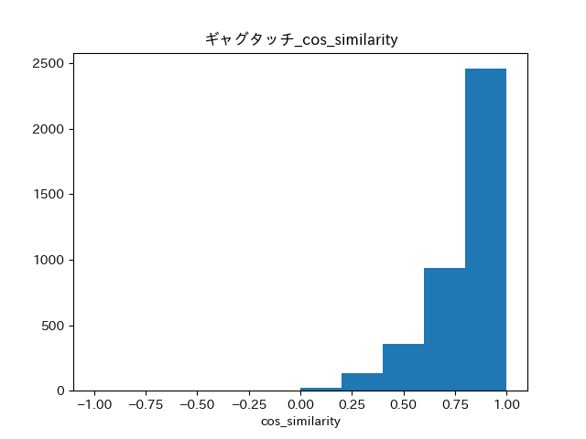
Data Augmentation の妥当性
オリジナル⇔拡張 コサイン類似度 (ギャグタッチ)
データ数
コサイン類似度
Notes:
次にData Augmentationの妥当性について考察します.
これはギャグタッチにおける拡張されたセリフとそれぞれに対応するオリジナルのセリフとのコサイン類似度をとった
ヒストグラムです.
横軸にコサイン類似度, 縦軸にデータ数を取っています.

Slide 92
Data Augmentation の妥当性
オリジナル⇔拡張 コサイン類似度 (ギャグタッチ)
データ数
コサイン類似度
Notes:
コサイン類似度が0.5以下のセリフには

Slide 93
Data Augmentation の妥当性
オリジナル⇔拡張 コサイン類似度 (ギャグタッチ)
オリジナル :
内緒です
気をつけてください
拡張後 :
奥義です
魂胆をつけてください
データ数
コサイン類似度
Notes:
これらのようなオリジナルと大きく意味が異なるものが多く含まれており,
コサイン類似度に関係なく, 意味は通じるが品詞が違ったり, 文法が間違っているものも含まれていました.
よって, コサイン類似度にしきい値を設けたり, 品詞を限定することで改善されるものだと考えられます.

Slide 94
今後の課題
・マルチモーダル化による恩恵
非マルチモーダル (セリフのみ)
訓練データ
テストデータ
タッチ A
タッチ A
マルチモーダル (セリフ + コマ)
訓練データ
テストデータ
タッチ A
タッチ A
タッチ B
タッチ B

Slide 95
今後の課題
・hottoSNS-BERT
hottolink 社が公開している大規模日本語 SNS コーパスによって事前学習させた BERT モデル
 | コーパス | 言語 | 分かち書き | 単語数
hottoSNS-BERT | ツイート | ja | SentencePiece | 32,000
京大 BERT | Wikipedia | ja | Juman++ / BPE | 32,000
漫画に含まれるセリフは口語的であることから hottoSNS-BERT の方が本研究に適していると推測
Sakaki, Takeshi and Mizuki, Sakae and Gunji, Naoyuki ,
BERT Pre-trained model Trained on Large-scale Japanese Social Media Corpus, 2019
Notes:
次に、
hottoSNS-BERT というものに今後注目していきます。
これはhottolink 社が公開している大規模日本語 SNSコーパスによって事前学習させた BERT モデルです。
今使っている京大 BERT がWikipediaという文語体よりのコーパスから学習されているのに対し、
hottoSNS-BERTはツイートという口語的なコーパスから作られていることから
より、漫画におけるセリフの合理的な分散表現が獲得できると推測できます

Slide 96
今後の課題
・hottoSNS-BERT の特徴 : <mention> トークン
[通常ツイートデータ]
ゆめさんが、ファボしてくるあたり、世代だなって思いました( ̇- ̇ )笑
[リプライデータ
<mention> 90秒に250円かけるかどうかは、まぁ個人の自由だしね()
セリフデータを加工することで, より会話の流れを加味した学習が可能になると推測できる
Notes:
hottoSNS-BERT の他の特徴として <mention> トークン というものが存在します。
これは日本語 SNS コーパスの中で、リプライ(返信)に該当するデータの文頭に付与されるトークンです。
データセットの中でリプライに相当するセリフにこれを付加することによって,
より文脈を、会話の流れを加味した学習が可能になると推測できます
他の応用例としては、口語的な対話の生成タスクにも有効である可能性があります.

Slide 97
今後の課題
・illustration2vec モデルの fine tuning
- コマ画像データに対するメタ情報タグを付与
・過去のセリフを考慮したマルチモーダルな感情推定
- 各データの結合方法やネットワーク構造の最適化

Slide 98
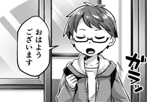
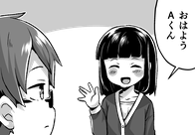
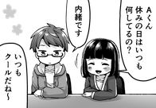
・データセット拡張手法の提案
こんにちは
・・・
ど
こ
行ってたの？
分かっています
留年するよ？
研究しないと
卒業したいね
一緒に
萌えタッチ
萌えタッチ’
Notes:
ここでは人手による新しいセリフデータの作成について提案します。
オリジナルのセリフを白抜きにしたコマデータに対して
・登場人物の名前の一貫性
・ある程度の物語の一貫性
を踏まえた上でセリフを作成し, 対応する感情ラベルを付けてもらうことで
4コマ漫画ストーリーデータセットの
「作者によるセリフの感情アノテーション」
という特徴を保ったままデータを増やすことができると考えられます.

Slide 99
・コマ画像データに対するメタ情報
恐怖
ニュートラル
喜楽
感情ラベル
ニュートラル | 喜楽 | 驚愕 | 恐怖 | 悲哀 | 憤怒 | 嫌悪 | UNK
1 | 1 | 0 | 1 | 0 | 0 | 0 | 0
登場人物
Aくん | Bさん | その他
1 | 1 | 0
Notes:
ここでは人手による新しいセリフデータの作成について提案します。
オリジナルのセリフを白抜きにしたコマデータに対して
・登場人物の名前の一貫性
・ある程度の物語の一貫性
を踏まえた上でセリフを作成し, 対応する感情ラベルを付けてもらうことで
4コマ漫画ストーリーデータセットの
「作者によるセリフの感情アノテーション」
という特徴を保ったままデータを増やすことができると考えられます.

Slide 100
BERT への入力形式 改善案
現状
Sequential な
識別器
BERT
[CLS]
1 文目
[SEP]
[CLS]
2 文目
[SEP]
・・・
改善案
MLP や SVM などの
識別器
BERT
[CLS]
1 文目
・・・
N-1文目
[SEP]
N 文目
[SEP]

Slide 101
実験設定 (実験 1 ・２)
・訓練用データ 1 ~ 5 話 (拡張後)
・訓練：検証 ＝ ８：２
・評価用モデル 検証用データにおける
正例の F 値が最大となる
パラメータを採用
・評価用データ 6 ~ 10 話
(オリジナルのセリフのみ)
Notes:
実験設定として
訓練用データは各タッチの拡張された1~5話のセリフを用いて,
学習時には訓練用と検証用を8:2に分けました.
評価用モデルは検証用データにおける正例のF値が最大となるエポックを採用し,
評価用データは各タッチの6~10話のうち,オリジナルのセリフのみを使いました.

